Slide 1
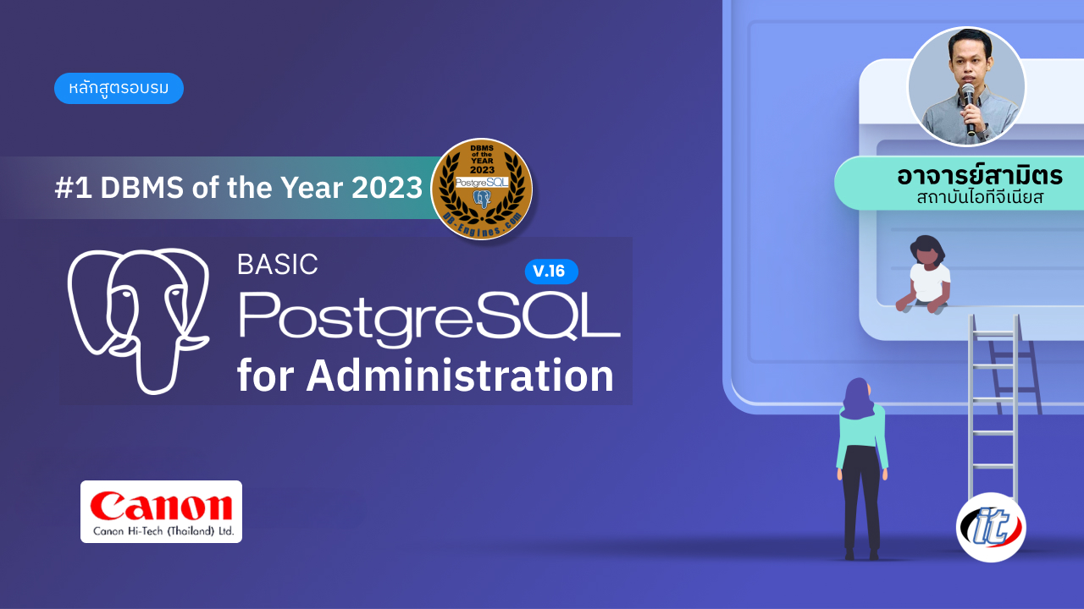

Slide 2


Frontend
Angular, React, NextJS, VueJS, Bootstrap,TailwindCSS
Backend
PHP, Python, Java, NodeJS, ASP.net
วิทยากร
Database
MySQL, PostgreSQL, MS SQL Server, MongoDB
Mobile
Java, Kotlin, Objective C, Swift, Cordova, ionic, Flutter
อ.สามิตร โกยม
DevOps
ปริญญาโทคณะเทคโนโลยีสารสนเทศ
Git, Github, Gitlab, Docker, Kubernetes
มหาวิทยาลัยเทคโนโลยีพระจอมเกล้าพระนครเหนือ
www.itgenius.co.th | 02-570-8449
IT Genius Engineering | ไอทีจีเนียส

Slide 3

แบบทดสอบก่อนอบรม
www.itgenius.co.th | 02-570-8449
IT Genius Engineering | ไอทีจีเนียส

Slide 4

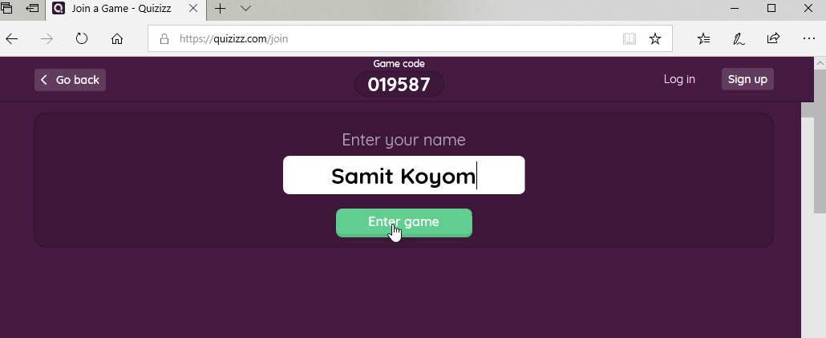
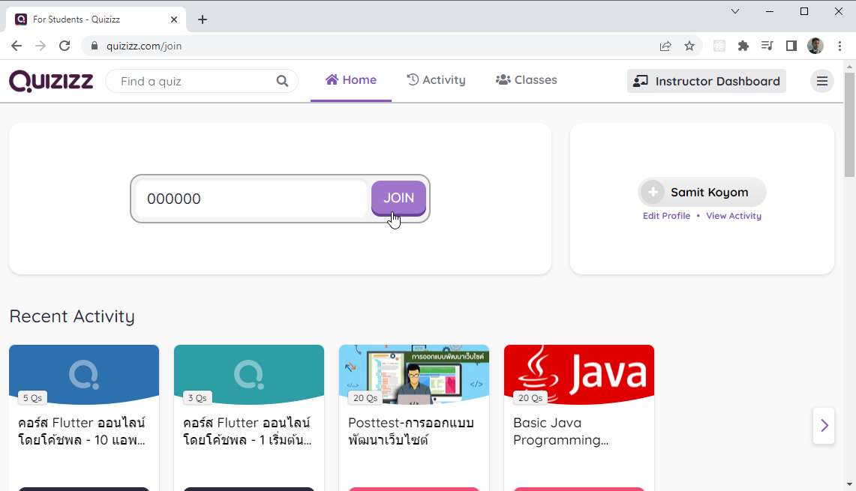
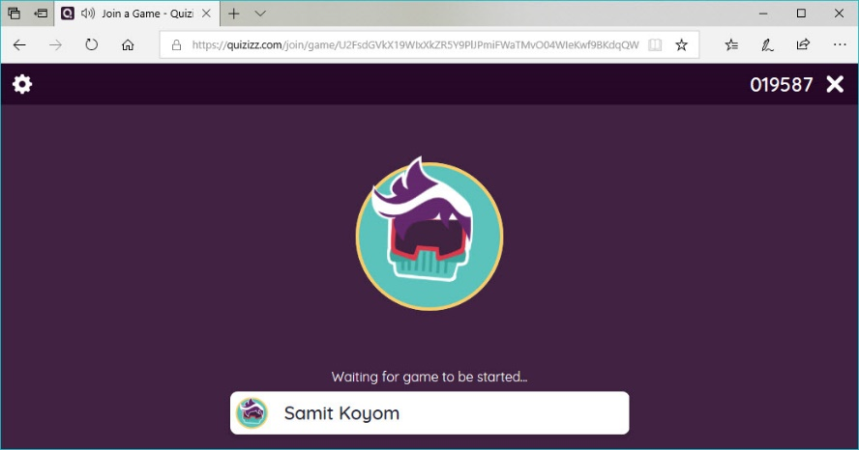
Pretest ทำแบบทดสอบก่อนเรียน
STEP 1: เข้าทำแบบทดสอบที่ลิงก์ ป้อนรหัสเข้าห้องสอบ
STEP 2: ป้อนชื่อ
quizizz.com/join
STEP 3: รอผู้สอน Start ข้อสอบ
www.itgenius.co.th | 02-570-8449
IT Genius Engineering | ไอทีจีเนียส

Slide 5
ดาวน์โหลดเอกสารประกอบการอบรม
bit.ly/pgcanon
www.itgenius.co.th | 02-570-8449
IT Genius Engineering | ไอทีจีเนียส

Slide 6
Course Outline
PostgreSQL for Administration (3 Days)
Section 1: บทนำ PostgreSQL คืออะไร เหตุใดจึงเป็นระบบฐานข้อมูลอันดับ 1
Section 2: ติดตั้ง PostgreSQL 15.x บน Windows & macOS
Section 3: เรียนรู้วิธีใช้ pgAdmin 4 ในการจัดการ PostgreSQL
Section 4: เรียนรู้คำสั่ง psql พื้นฐานสำหรับการใช้งาน PostgreSQL
Section 5: เรียนรู้วิธีเขียนคิวรี่ SQL พื้นฐาน
Section 6: เรียนรู้การปรับแต่งประสิทธิภาพ PostgreSQL
Section 7: PostgreSQL กับ Docker
Section 8: การใช้งาน PostgreSQL บน Vercel Cloud
www.itgenius.co.th | 02-570-8449
IT Genius Engineering | ไอทีจีเนียส

Slide 7


DAY 1
Section 1: PostgreSQL คืออะไร เหตุใดจึงเป็นระบบฐานข้อมูลอันดับ 1
Section 2: ติดตั้ง PostgreSQL 16.x บน Windows & macOS
Section 3: เรียนรู้วิธีใช้ pgAdmin 4 ในการจัดการ PostgreSQL
www.itgenius.co.th | 02-570-8449
IT Genius Engineering | ไอทีจีเนียส

Slide 8
Section 1
PostgreSQL คืออะไร เหตุใดจึงเป็นระบบฐานข้อมูลอันดับ 1
PostgreSQL คืออะไร?
สถาปัตยกรรมของ PostgreSQL
คุณสมบัติเด่นของ PostgreSQL
เหตุใด PostgreSQL จึงเป็นระบบฐานข้อมูลอันดับ 1
ตัวอย่างการใช้งาน PostgreSQL ในโลกจริง
www.itgenius.co.th | 02-570-8449
IT Genius Engineering | ไอทีจีเนียส

Slide 9
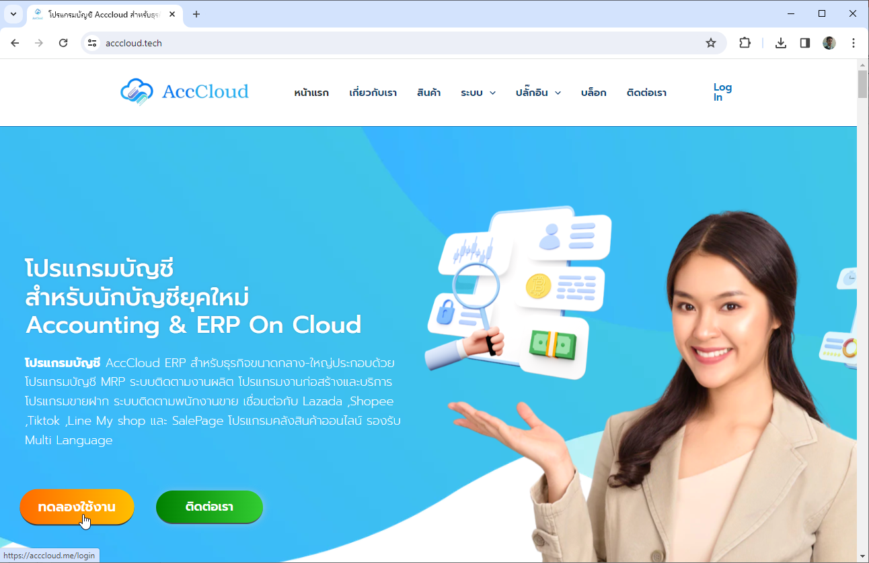
www.itgenius.co.th | 02-570-8449
IT Genius Engineering | ไอทีจีเนียส

Slide 10
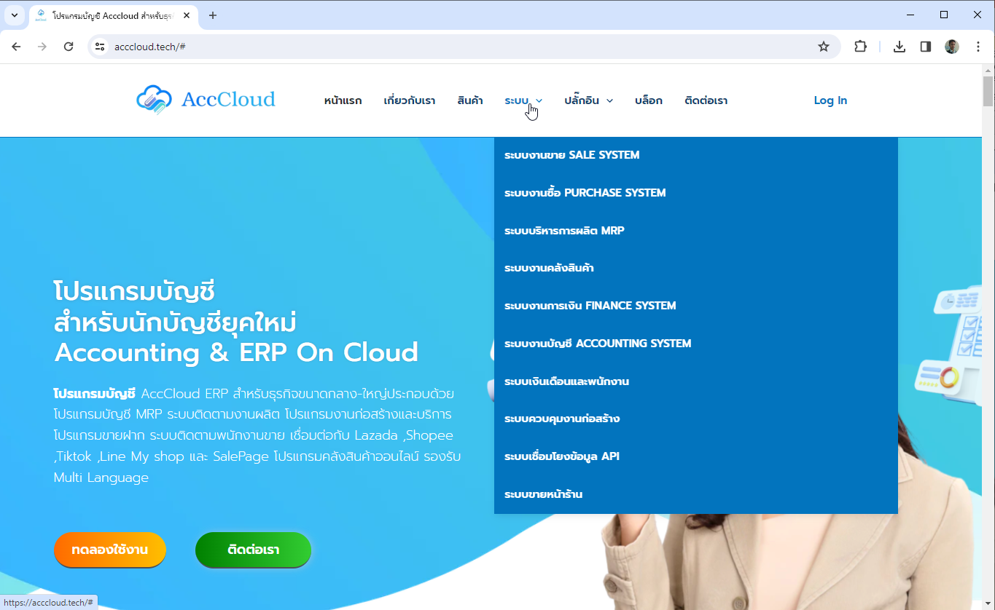
www.itgenius.co.th | 02-570-8449
IT Genius Engineering | ไอทีจีเนียส

Slide 11
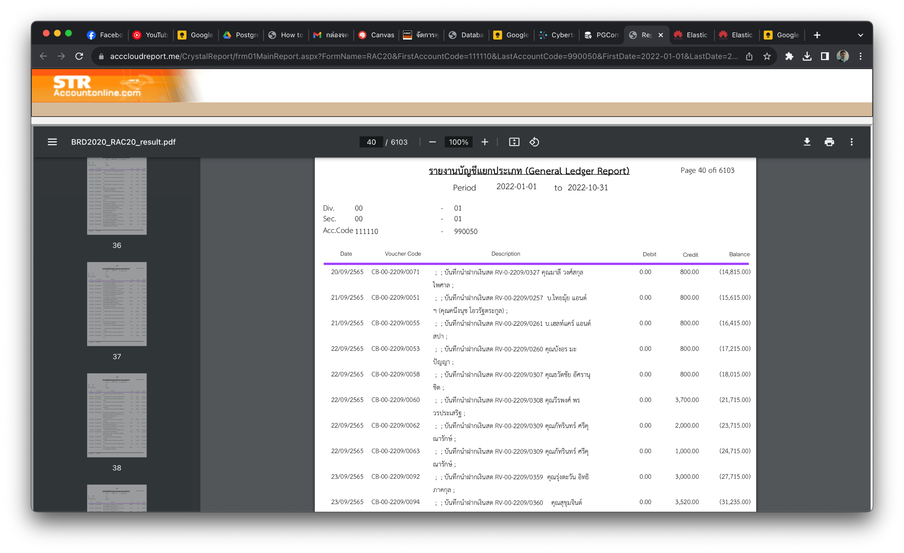
www.itgenius.co.th | 02-570-8449
IT Genius Engineering | ไอทีจีเนียส

Slide 12
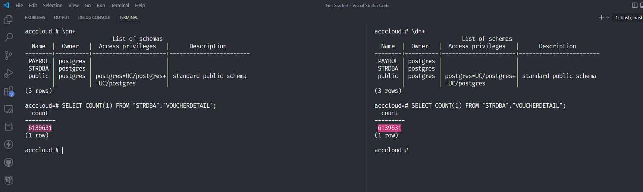
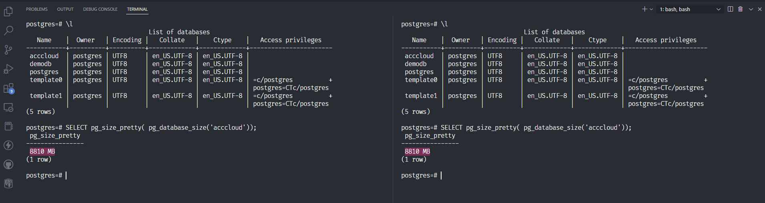
www.itgenius.co.th | 02-570-8449
IT Genius Engineering | ไอทีจีเนียส

Slide 13
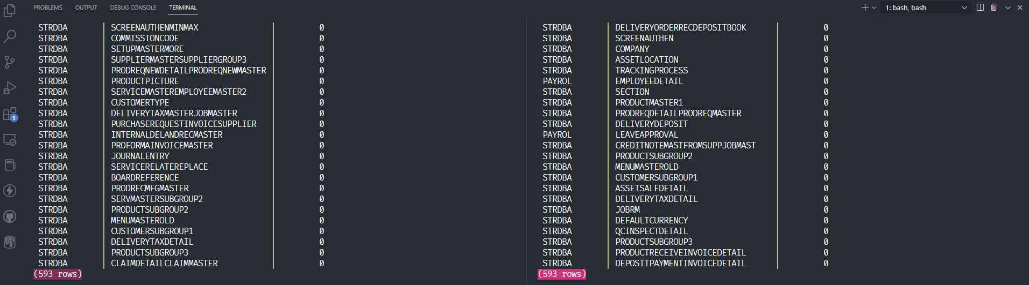
www.itgenius.co.th | 02-570-8449
IT Genius Engineering | ไอทีจีเนียส

Slide 14
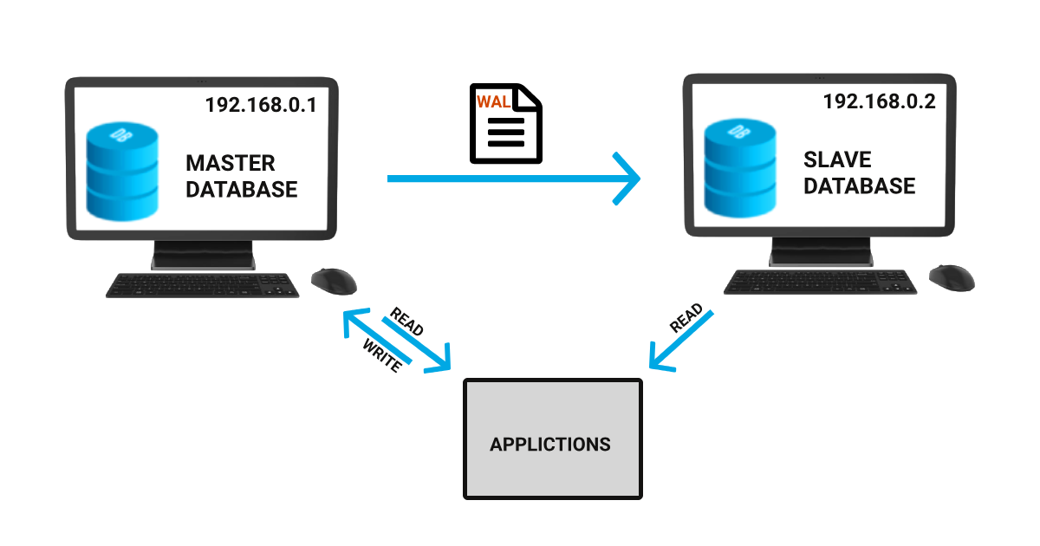
www.itgenius.co.th | 02-570-8449
IT Genius Engineering | ไอทีจีเนียส

Slide 15
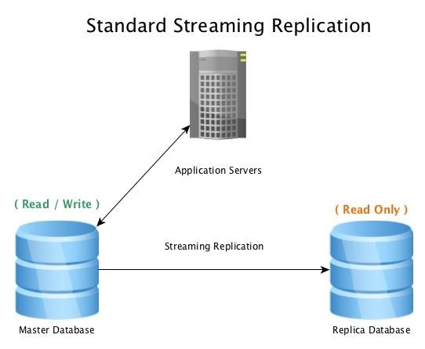
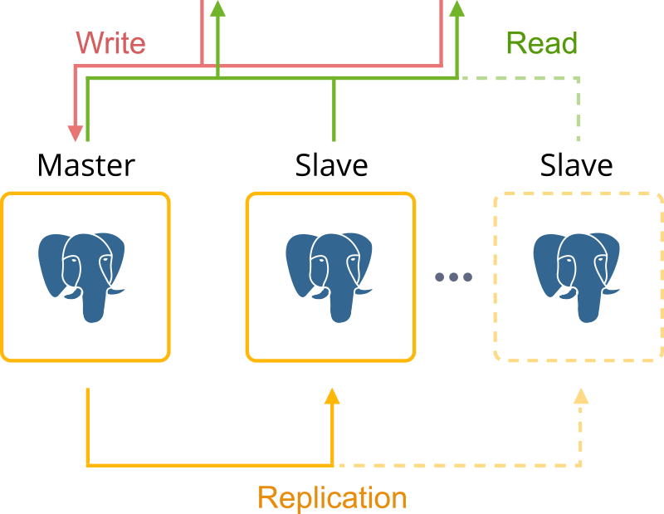
www.itgenius.co.th | 02-570-8449
IT Genius Engineering | ไอทีจีเนียส

Slide 16

PostgreSQL คืออะไร
RDBMS
PostgreSQL คือ ระบบจัดการฐานข้อมูลเชิงวัตถุ-สัมพันธ์ (Object-Relational Database Management System หรือ ORDBMS) ซึ่งปรับปรุงจากต้นแบบระบบฐานข้อมูล POSTGRES 4.2 ของมหาวิทยาลัยแคลิฟอร์เนีย วิทยาลัยเขตเบอร์กเลย์ (UC Berkeley) ภายใต้ความควบคุมของ Professor Michael Stonebraker โดยได้รับเงินวิจัยสนับสนุนจาก the Defense Advanced Research Project Agency (DARPA) , the Army Research Office (ARO), the National Science Foundation (NSF) และ ESL, Inc
www.itgenius.co.th | 02-570-8449
IT Genius Engineering | ไอทีจีเนียส

Slide 17
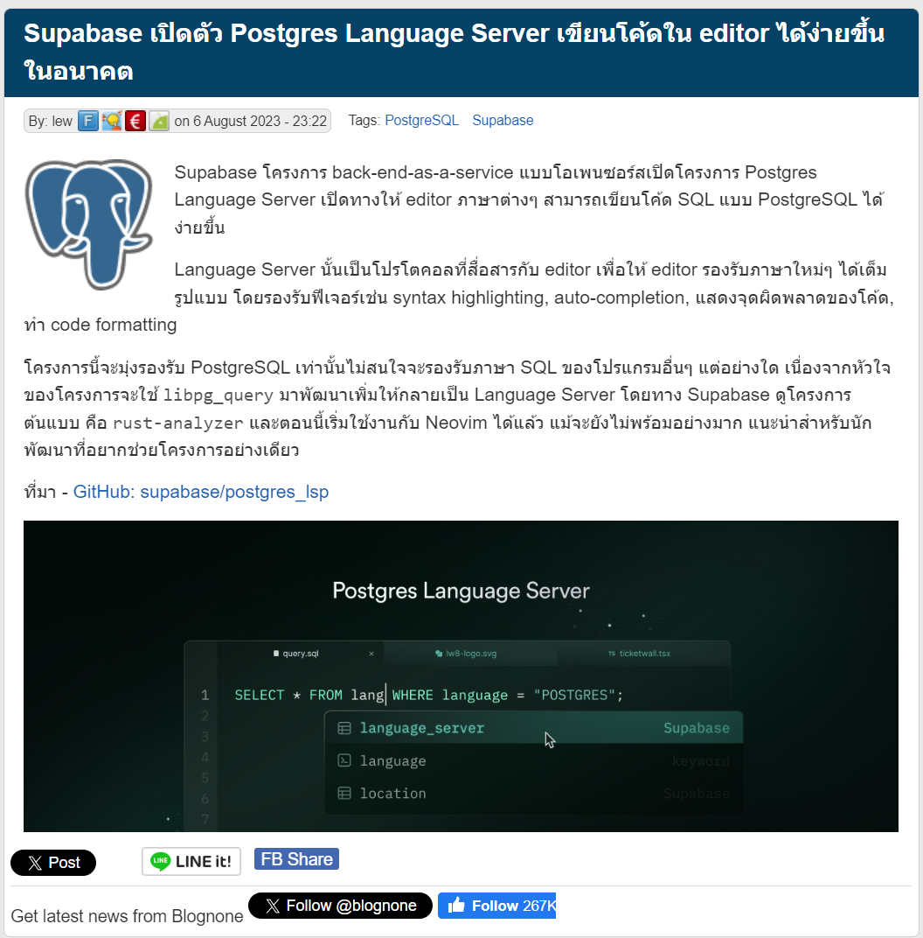
PostgreSQL บน Supabase
www.itgenius.co.th | 02-570-8449
IT Genius Engineering | ไอทีจีเนียส

Slide 18
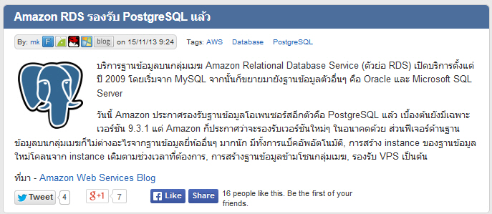
PostgreSQL บน AWS
www.itgenius.co.th | 02-570-8449
IT Genius Engineering | ไอทีจีเนียส

Slide 19
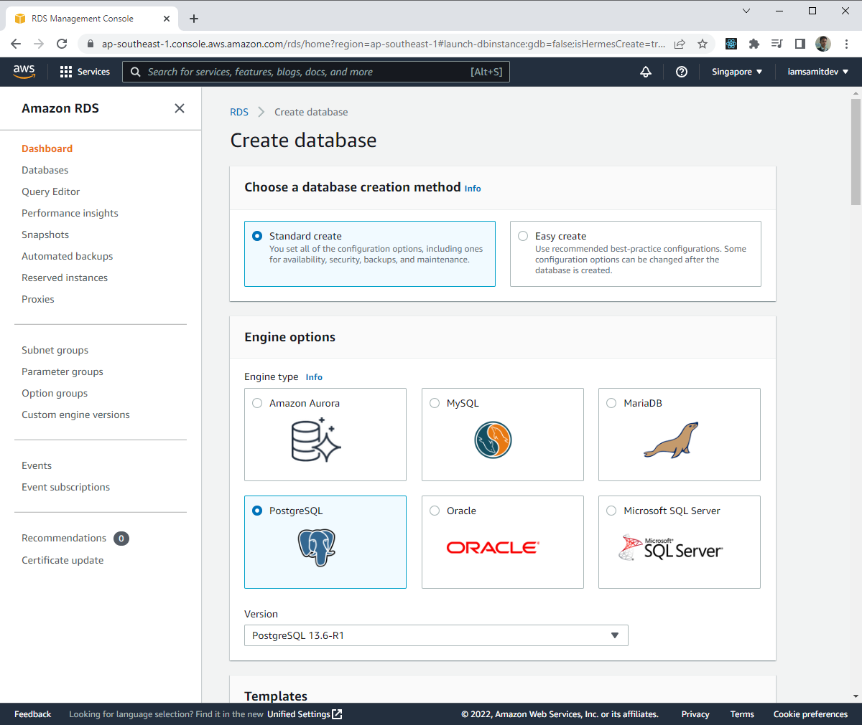
PostgreSQL บน AWS
www.itgenius.co.th | 02-570-8449
IT Genius Engineering | ไอทีจีเนียส

Slide 20
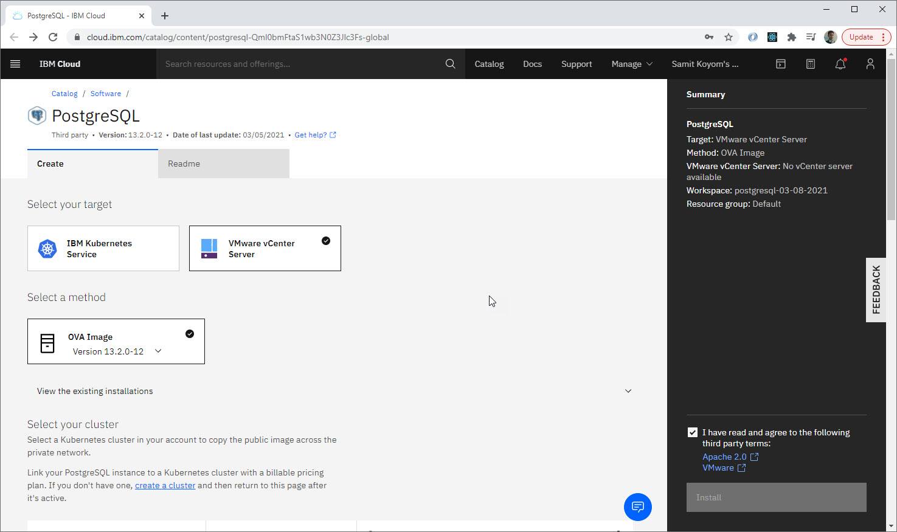
PostgreSQL บน IBM
www.itgenius.co.th | 02-570-8449
IT Genius Engineering | ไอทีจีเนียส

Slide 21
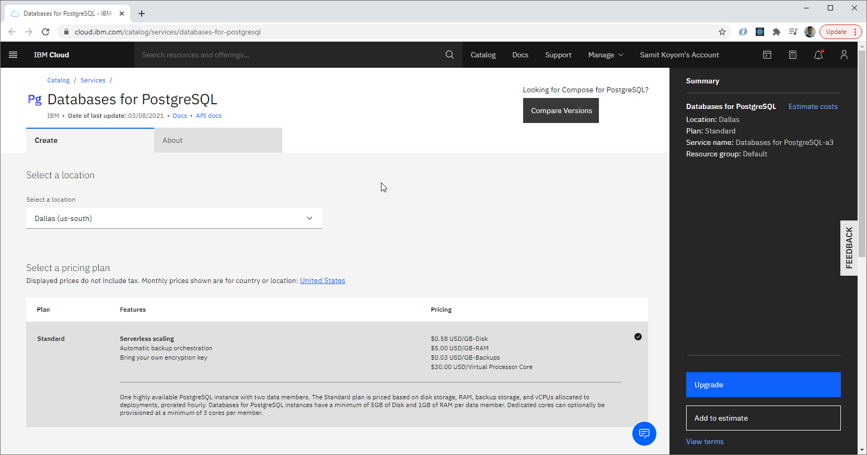
PostgreSQL บน IBM
www.itgenius.co.th | 02-570-8449
IT Genius Engineering | ไอทีจีเนียส

Slide 22
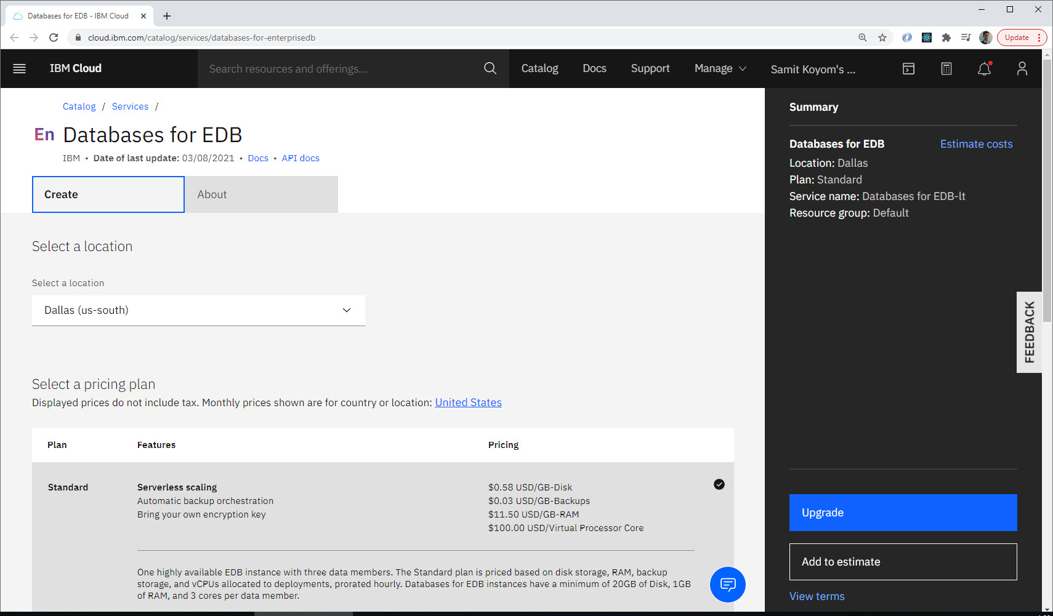
PostgreSQL บน IBM
www.itgenius.co.th | 02-570-8449
IT Genius Engineering | ไอทีจีเนียส

Slide 23
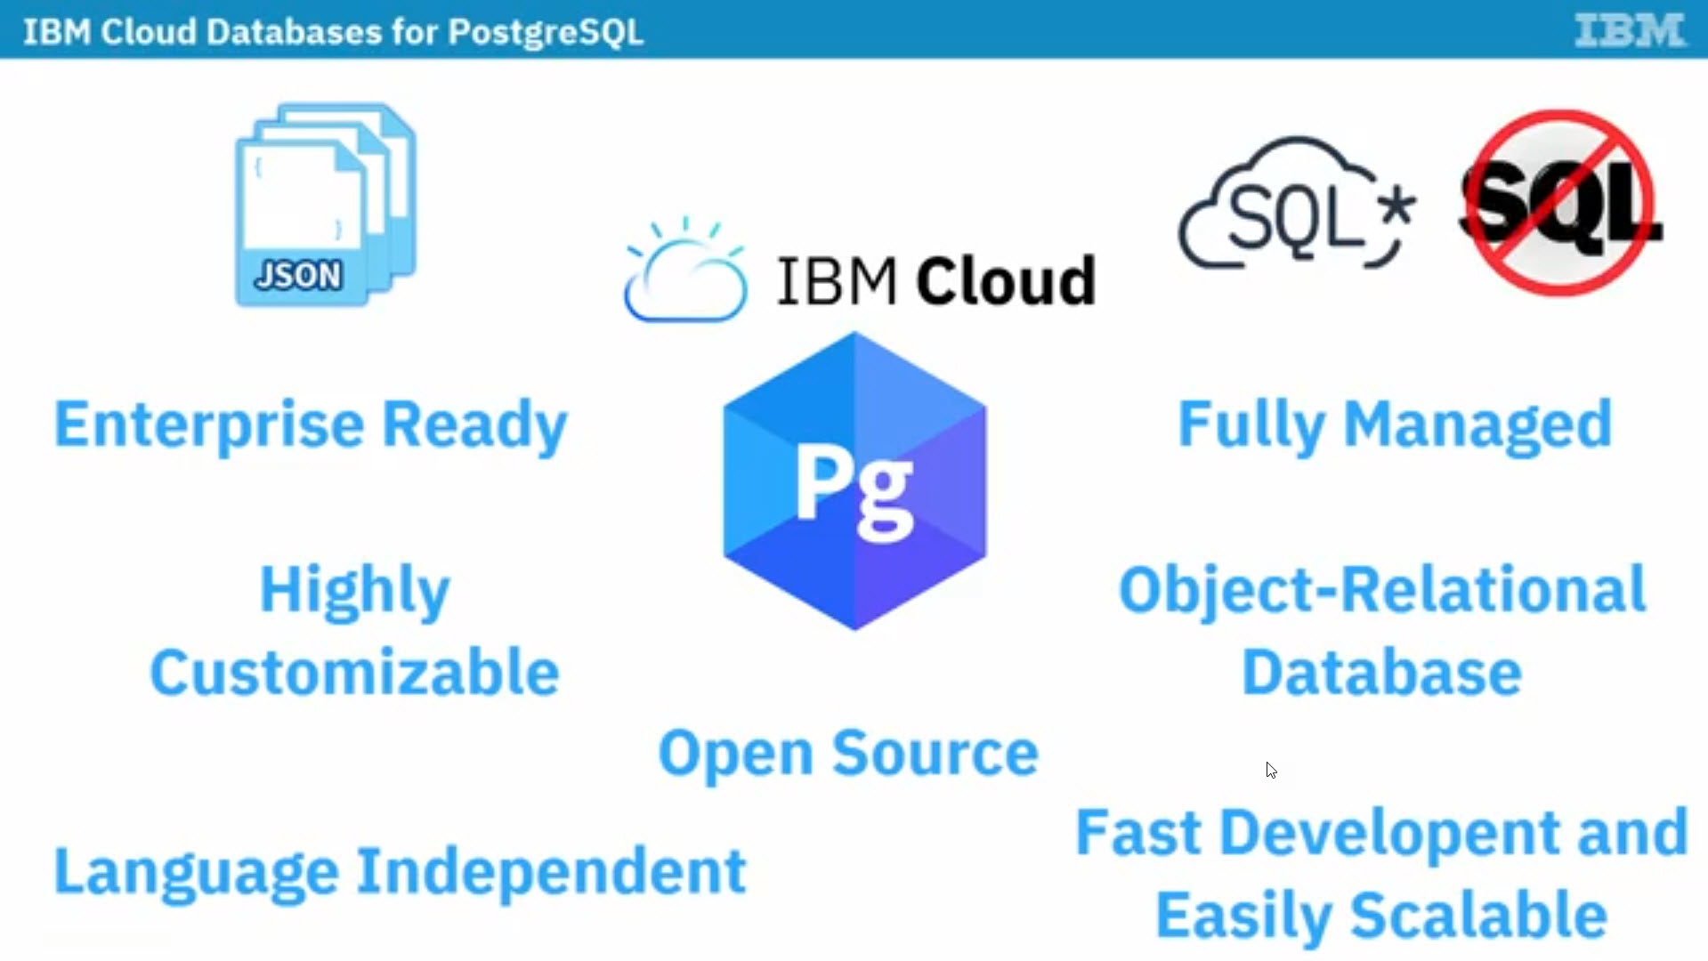
www.itgenius.co.th | 02-570-8449
IT Genius Engineering | ไอทีจีเนียส

Slide 24
PostgreSQL คืออะไร
PostgreSQL is pronouced "post-gres“
ANSI-Standard SQL
General purpose
Object-relational database management system (RDBMS)
Free and Open source RDBMS
Platform independent
Very stable and requires minimum maintenance
Large storage
Fast performance
PostgreSQL is extensible: You can defend your own data type, index types , plugin etc.
Active community support
www.itgenius.co.th | 02-570-8449
IT Genius Engineering | ไอทีจีเนียส

Slide 25
Facts about PostgreSQL
The world’s most advanced open sources databases
Designed for extensibility and customization
ANSI/ISO compliant SQL Support
Actively developed for more than 30 years
- University Postgres (1986-1993)
- Postgres95 (1994-1995)
- PostgreSQL (1996 – Current)
www.itgenius.co.th | 02-570-8449
IT Genius Engineering | ไอทีจีเนียส

Slide 26
ความเป็นมาของ PostgreSQL
กำเนิด Postgres
PostgreSQL มีต้นตอมาจากโครงการ University Ingres ตั้งแต่ปี ค.ศ. 1977 ภายใต้การควบคุมการวิจัยโดย Professor Michael Stonebraker ซึ่งต้นแบบของ Ingres ได้นำไปปรับปรุงเป็นเชิงพาณิชย์โดย Relational Technologies/Ingres Corporation
ต่อมาในปี ค.ศ. 1986 Professor Michael Stonebraker เล็งเห็นว่าระบบฐานข้อมูลเชิงสัมพันธ์ในขณะนั้น ไม่เพียงพอในการรองรับระบบงานด้านฐานข้อมูลที่ซับซ้อนในอนาคตได้ ซึ่งต้องการความสามารถพิเศษเพิ่มเติมแบ่งออกเป็น 3 หัวข้อใหญ่ๆ คือ
1. ระบบจัดการฐานข้อมูล (Database Management System) ต้องการองค์ความรู้และสถาปัตยกรรมโครงสร้างใหม่ในการจัดการฐานข้อมูลให้มีประสิทธิภาพยิ่งขึ้น
www.itgenius.co.th | 02-570-8449
IT Genius Engineering | ไอทีจีเนียส

Slide 27
2. ระบบจัดการฐานความรู้ (knowledge-based Management System) เป็นโครงสร้างใหม่เพื่อสร้างฐานความรู้ ซึ่งเห็นได้ทั่วไปในการจัดการกฎเกณฑ์และข้อกำหนดทางธุรกิจ (Business Rules and Policy) องค์ความรู้ใหม่ที่นำมาเพิ่มเติมลงในระบบฐานข้อมูล เพื่อใช้ในการสนับสนุนความสามารถดังกล่าว ได้แก่ database constraints, triggers, rules และ transaction integrity เป็นต้น
3. ระบบจัดการวัตถุ (Object Management System) เป็นโมเดลใหม่ที่จำเป็นต้องขยายต่อเพื่อช่วยเสริมให้ระบบฐานข้อมูลเชิงสัมพันธ์สามารถรองรับระบบงานที่ต้องการประเภทข้อมูล (data type) และ โมเดลเชิงวัตถุ (object-oriented model) ระบบงานที่ต้องการใช้โมเดลเชิงวัตถุและระบบจัดการฐานข้อมูล ได้แก่ งานประเภท CAD-CAM หรือ multimedia เป็นต้น องค์ความรู้ที่นำมาเพิ่มเติมเพื่อใช้ในการสนับสนุนความสามารถดังกล่าว ได้แก่ inheritance, user-defined data types และ functions เป็นต้น
www.itgenius.co.th | 02-570-8449
IT Genius Engineering | ไอทีจีเนียส

Slide 28
ต้นแบบ Postgres
ต้นแบบระบบฐานข้อมูลตัวแรกในโครงการนี้ใช้ชื่อเริ่มแรกว่า POSTGRES ต้นแบบตัวแรกถูกเขียนด้วยภาษา LISP ซึ่งทำงานได้ช้ามาก หลังจากนั้นจึงเขียนใหม่ด้วยภาษา C ต้นแบบเริ่มใช้งานได้เมื่อปี ค.ศ. 1987 และได้ถูกเปิดตัวครั้งแรกในงานประชุมวิจัย ACM-SIGMOD ในปีเดียวกัน นับจากนั้นมาแนวความคิดใหม่ต่างๆ ได้ถูกเพิ่มเติม พร้อมทั้งสิ่งที่ล้าสมัยถูกรื้อทิ้งและได้รับการออกแบบพัฒนาใหม่มาตลอดเวลา
ระหว่างนั้น POSTGRES ถูกนำไปใช้เป็นระบบจัดการฐานข้อมูลในระบบงานที่ใช้งานจริงไม่ว่าจะเป็นระบบวิเคราะห์การเงิน ระบบตรวจวัดสมรรถภาพเครื่องยนต์อากาศยาน ระบบติดตามทางดาราศาสตร์ ระบบฐานข้อมูลการแพทย์ หรือระบบงานเชิงภูมิศาสตร์ นอกจากถูกนำไปใช้ในมหาวิทยาลัยในงานการศึกษาในปี ค.ศ. 1992 ยังถูกนำไปใช้เป็นระบบจัดการฐานข้อมูลหลักของโครงการ Sequoia 2000 ของ NASA ซึ่งใช้เก็บข้อมูลเกี่ยวกับความเปลี่ยนแปลงของโลกไม่ว่าจะเป็นภูมิอากาศ ระดับน้ำ รังสี และอื่นๆ โดยมีจำนวนข้อมูลประมาณ 2 terabytes/วัน การที่ถูกนำไปใช้อย่างมากมายนี่เอง ทำให้จำนวนผู้ใช้เพิ่มขึ้นอย่างรวดเร็ว
www.itgenius.co.th | 02-570-8449
IT Genius Engineering | ไอทีจีเนียส

Slide 29
ต้นแบบ Postgres
โดยจุดประสงค์ของโครงการนั้น เพียงเพื่อใช้เป็นต้นแบบในการทดสอบหลักการและทฤษฎีที่คิดค้นแต่การที่ได้รับความนิยมอย่างมากทำให้ต้องให้การสนับสนุนแก่ผู้ใช้จนเกิดเป็นภาระแก่ผู้พัฒนา ทำให้จุดประสงค์ของโครงการถูกเบี่ยงเบนไป อีกทั้งการเพิ่มเติมความสามารถต่างๆ ลงไปในซอฟต์แวร์ ทำให้ POSTGRES มีขนาดใหญ่มากขึ้นจนยากที่จะควบคุม ด้วยเหตุผลต่างๆ ดังกล่าว ทำให้โครงการ POSTGRES ได้สิ้นสุดอย่างเป็นทางการเมื่อปี ค.ศ. 1993 ที่เวอร์ชัน 4.2 อย่างน่าเสียดาย
www.itgenius.co.th | 02-570-8449
IT Genius Engineering | ไอทีจีเนียส

Slide 30
Postgres95
ในปี ค.ศ. 1994 นักศึกษาสองคนของโครงการ POSTGRES คือ Andrew Yu และ Jolly Chen ได้นำ POSTGRES เวอร์ชัน 4.2 มาทำการรื้อใหม่หมด ซึ่งทั้งสองได้แก้ไขข้อบกพร่องและเพิ่มเติมข้อดีต่างๆ ให้แก่ซอฟต์แวร์ดังนี้
ตัดทอน source code ส่วนที่ซ้ำซ้อนออกไป โดยใช้ ANSI C ทั้งหมดเพื่อประโยชน์ในการ พอร์ตข้ามระบบ
เปลี่ยนภาษาในการสืบค้นข้อมูลมาตรฐาน SQL แทนที่ภาษาในการสืบค้นเดิม Postquel
ปรับปรุงสมรรถภาพให้สามารถทำงานได้เร็วขึ้น 30-50%
เพิ่มเติมเครื่องมือต่างๆ เพื่อสนับสนุนในการใช้งาน เช่น Tcl/Tk Interface
รวมทั้งปรับแต่งระบบต่างๆ และเปิดให้ download ผ่านทาง Web site ในรูปแบบของ open-source ซอฟต์แวร์ภายใต้ชื่อรหัสโครงการใหม่ Postgres95
www.itgenius.co.th | 02-570-8449
IT Genius Engineering | ไอทีจีเนียส

Slide 31
ในปี ค.ศ. 1996 ชื่อ Postgres95 ถูกเปลี่ยนใหม่เป็น PostgreSQL โดยเริ่มต้นที่เวอร์ชั่น 6.0 ด้วยเหตุผลหลังจากการเพิ่มความสามารถในภาษาสืบค้นข้อมูล SQL เพื่อให้เทียบเท่ากับมาตรฐาน SQL-92 ลงในระบบฐานข้อมูล Postgres95
ในระยะเริ่มต้นโครงการนั้นต้องการอาสาสมัคร (ที่เป็นมืออาชีพ) โดยไม่เน้นที่จำนวนแต่ต้องมีเวลาทุ่มเทมากกว่าจำนวนมากแต่ไม่ค่อยมีเวลาทำงาน เริ่มแรกนอกจาก Jolly Chen ยังมีผู้พัฒนาที่ทุ่มเทให้กับโครงการอีก 4 คน คือ Marc Fournier ชาว Canada, Vadim Mikheev ชาว Russia, Thomas Lockhart และ Bruce Momjian ชาว American ในเริ่มต้นเป็นการแก้ไขข้อผิดพลาดต่างๆ ที่มีอยู่ตามที่ได้รับการแจ้งมา มีการจำแนกประเภทของข้อผิดพลาดเพื่อจัดลำดับในการแก้ไข บางอย่างสามารถแก้ไขได้ง่าย บางอย่างจำเป็นต้องใช้ความรู้เพิ่มเติมในการวิจัยเพิ่มเติม อย่างไรก็ตาม ในการปรับปรุงนั้นเน้นอยู่ที่ความน่าเชื่อถือของระบบเนื่องจากงานฐานข้อมูลเป็นงานที่ละเอียดอ่อนระบบงานที่ทำงานภายใต้ระบบฐานข้อมูลไม่เหมือนงานประเภทอื่น เช่น โปรแกรมจัดการเอกสารหรือเกมส์ ที่ระบบหยุดทำงานแล้วเริ่มใหม่ได้โดยไม่สนใจงานที่ทำมา
www.itgenius.co.th | 02-570-8449
IT Genius Engineering | ไอทีจีเนียส

Slide 32
ในปัจจุบัน มีนักพัฒนาจำนวนมากร่วมกันพัฒนาเพิ่มเติมความสามารถให้กับ PostgreSQL ส่วนของฐานผู้ใช้เองก็ขยายมากขึ้น อีกทั้งได้มีการตั้งบริษัทเพื่อให้บริการสนับสนุนการใช้งานและให้คำปรึกษาทางเทคนิคอีกด้วย
ตั้งแต่ PostgreSQL version 8 เป็นต้นมาได้ออก version สำหรับ Windows Platform อย่างจริงจัง ไม่ต้องใช้งานบน Cygwin เพื่อจำลอง Unix บน Windows อีกต่อไป ทำให้ได้รับความสนใจเพิ่มขึ้น เนื่องจากได้ฐานผู้ใช้กลุ่มใหญ่จาก Platform นี้
อาจกล่าวได้ว่า PostgreSQL ได้มีการพัฒนามาอย่างต่อเนื่องตลอดเวลา ความสามารถหลักที่เพิ่มเติมลงในระบบฐานข้อมูลนับจาก Postgres95 ศึกษาเพิ่มเติมได้จาก http://en.wikipedia.org/wiki/PostgreSQL
www.itgenius.co.th | 02-570-8449
IT Genius Engineering | ไอทีจีเนียส

Slide 33
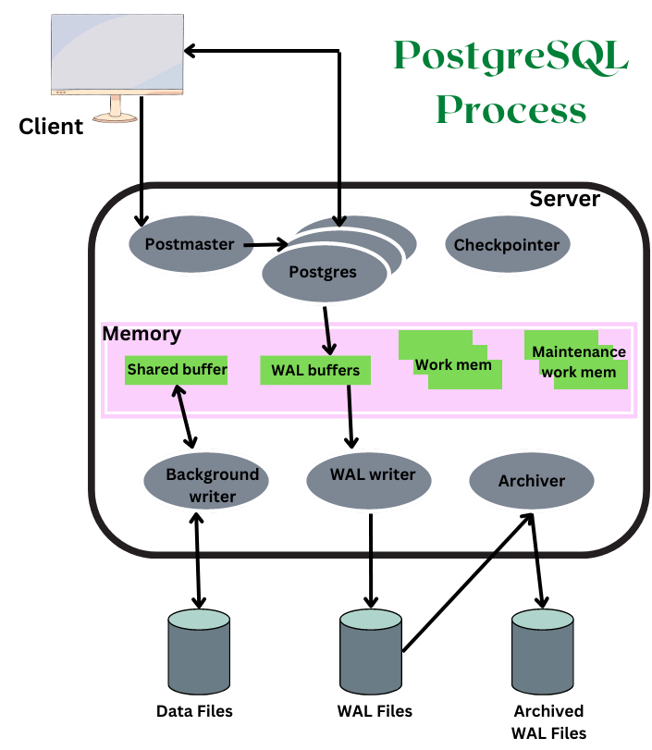
สถาปัตยกรรมของ PostgreSQL
PostgreSQL เป็นระบบจัดการฐานข้อมูลแบบ relational database management system (RDBMS) ที่มีความซับซ้อนและมีประสิทธิภาพสูง สถาปัตยกรรมของ PostgreSQL นั้นออกแบบมาเพื่อรองรับการใช้งานที่หลากหลาย ตั้งแต่การใช้งานขนาดเล็กไปจนถึงการใช้งานขนาดใหญ่
www.itgenius.co.th | 02-570-8449
IT Genius Engineering | ไอทีจีเนียส

Slide 34
องค์ประกอบหลักของ PostgreSQL
1. เซิร์ฟเวอร์ (Server): เซิร์ฟเวอร์ PostgreSQL เป็นโปรแกรมหลักที่รับผิดชอบในการจัดการฐานข้อมูล เซิร์ฟเวอร์จะทำงานบนระบบปฏิบัติการ Linux, Windows, macOS และอื่นๆ
2. ไคลเอนต์ (Client): ไคลเอนต์ PostgreSQL เป็นโปรแกรมที่ใช้สำหรับเชื่อมต่อและโต้ตอบกับฐานข้อมูล ไคลเอนต์มีหลายประเภท เช่น psql, pgAdmin, DBeaver, และอื่นๆ
3. ฐานข้อมูล (Database): ฐานข้อมูล PostgreSQL ประกอบไปด้วยชุดของตาราง (Tables) มุมมอง (Views) ฟังก์ชัน (Functions) และข้อมูลอื่นๆ
4. ตาราง (Table): ตาราง PostgreSQL เป็นโครงสร้างที่ใช้สำหรับจัดเก็บข้อมูล ตารางประกอบไปด้วยคอลัมน์ (Columns) และแถว (Rows)
5. คอลัมน์ (Column): คอลัมน์ PostgreSQL คือชุดของข้อมูลที่มีประเภทเดียวกัน เช่น ตัวเลข ข้อความ วันที่ และอื่นๆ
6. แถว (Row): แถว PostgreSQL คือชุดของข้อมูลที่เกี่ยวข้องกัน แถวหนึ่งแถวจะประกอบไปด้วยข้อมูลในคอลัมน์ทั้งหมด
www.itgenius.co.th | 02-570-8449
IT Genius Engineering | ไอทีจีเนียส

Slide 35
คุณสมบัติเด่นของ PostgreSQL
ความเสถียร: PostgreSQL เป็นระบบที่มีความเสถียรสูง เหมาะสำหรับการใช้งานที่ต้องการความน่าเชื่อถือ
ความปลอดภัย: PostgreSQL มีระบบความปลอดภัยที่แข็งแกร่ง ช่วยป้องกันข้อมูลจากการถูกโจรกรรม
ความยืดหยุ่น: PostgreSQL สามารถปรับแต่งให้เหมาะกับการใช้งานที่หลากหลาย
ความสามารถในการปรับขนาด: PostgreSQL สามารถรองรับการใช้งานขนาดใหญ่
ฟีเจอร์: PostgreSQL มีฟีเจอร์มากมาย เช่น การรองรับ ACID transactions, การสำรองข้อมูล, การกระจายข้อมูล
www.itgenius.co.th | 02-570-8449
IT Genius Engineering | ไอทีจีเนียส

Slide 36
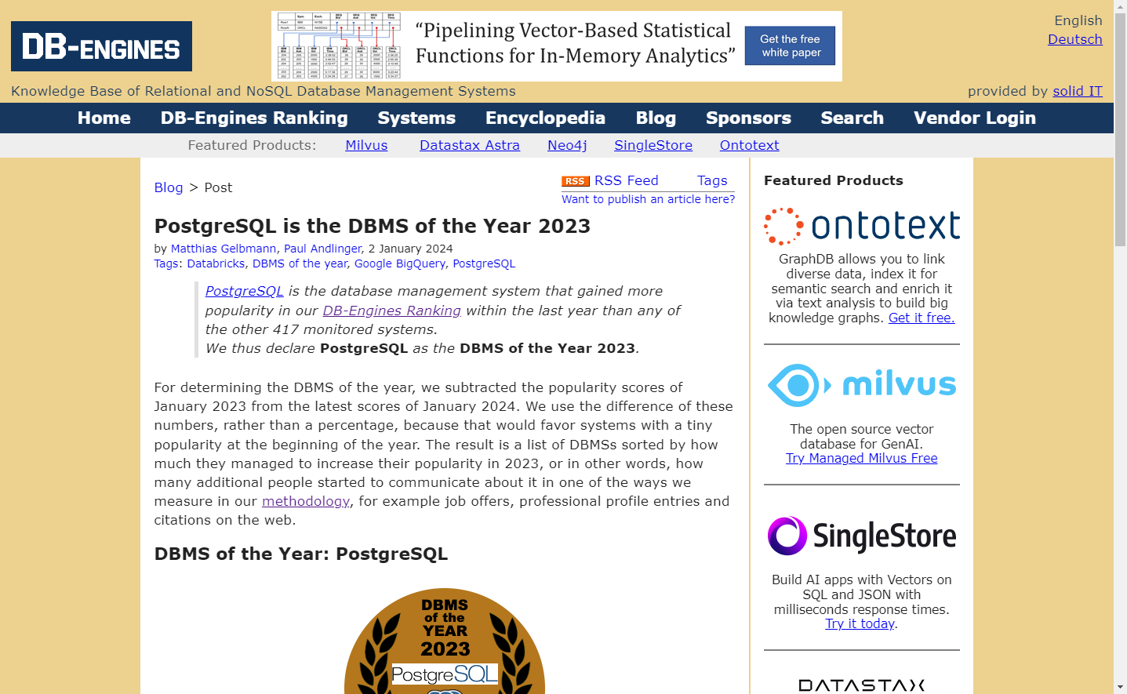
เหตุใด PostgreSQL จึงเป็นระบบฐานข้อมูลอันดับ 1
www.itgenius.co.th | 02-570-8449
IT Genius Engineering | ไอทีจีเนียส

Slide 37
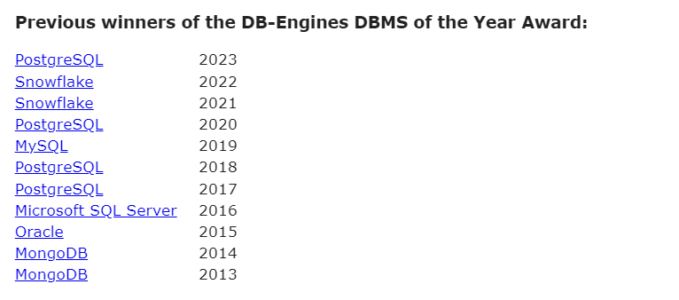
เหตุใด PostgreSQL จึงเป็นระบบฐานข้อมูลอันดับ 1
www.itgenius.co.th | 02-570-8449
IT Genius Engineering | ไอทีจีเนียส

Slide 38
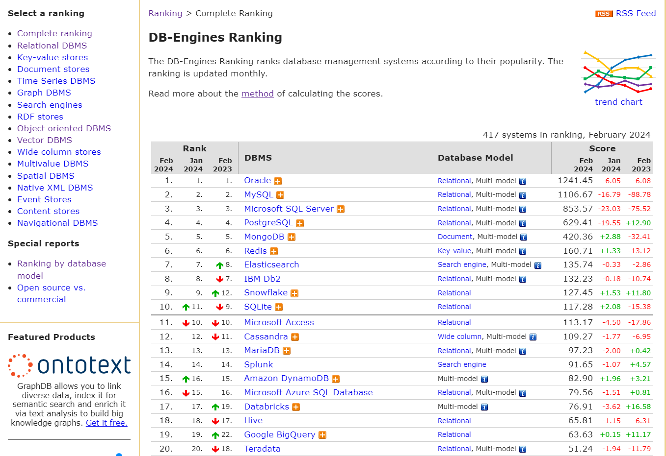
ความนิยมในตัว PostgreSQL
https://db-engines.com/en/ranking
www.itgenius.co.th | 02-933-0427
IT Genius Engineering | ไอทีจีเนียส

Slide 39
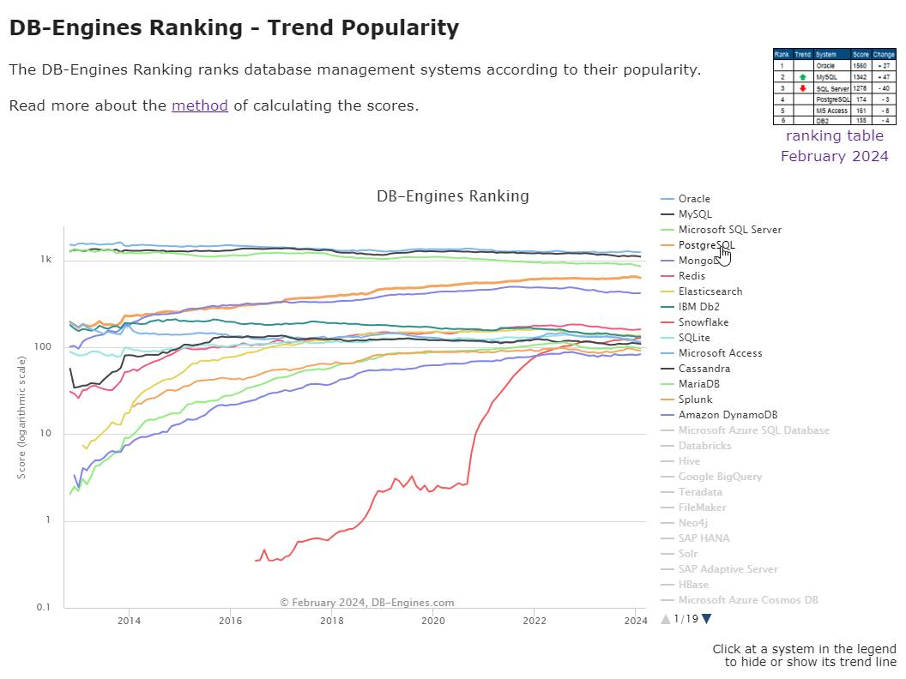
ความนิยมในตัว PostgreSQL
https://db-engines.com/en/ranking
www.itgenius.co.th | 02-933-0427
IT Genius Engineering | ไอทีจีเนียส

Slide 40
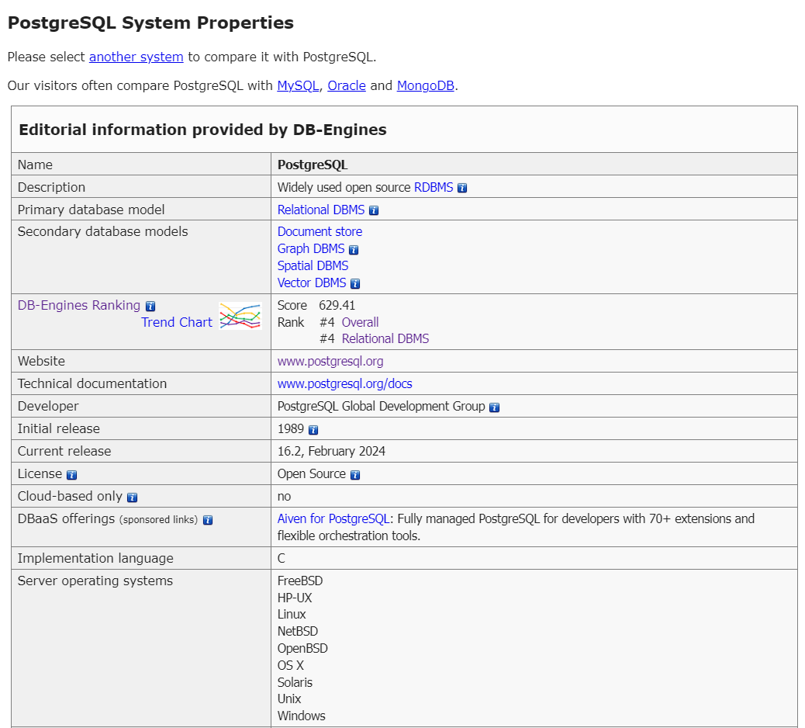
www.itgenius.co.th | 02-933-0427
IT Genius Engineering | ไอทีจีเนียส

Slide 41
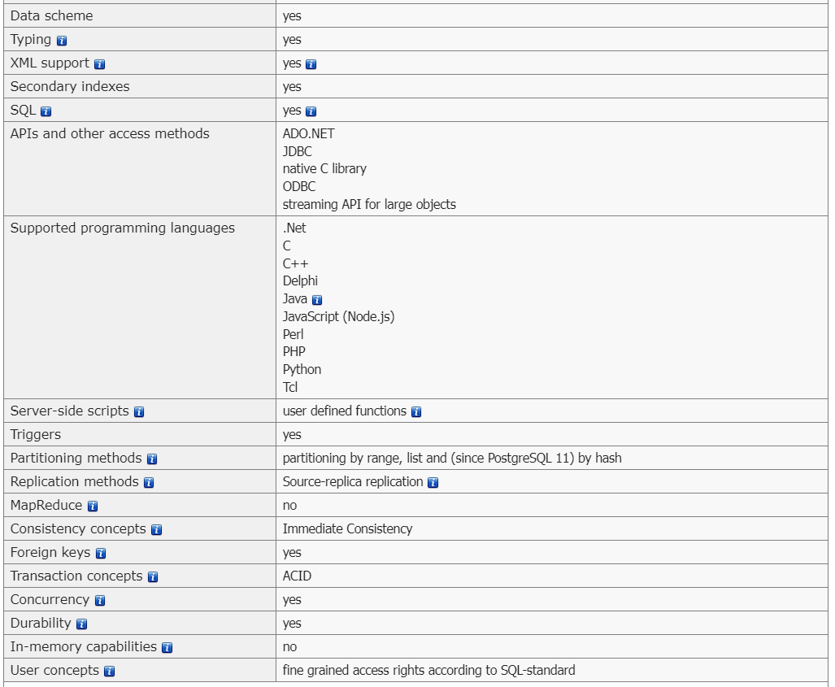
www.itgenius.co.th | 02-933-0427
IT Genius Engineering | ไอทีจีเนียส

Slide 42

PostgreSQL vs MySQL
www.itgenius.co.th | 02-933-0427
IT Genius Engineering | ไอทีจีเนียส

Slide 43
PostgreSQL
Initial: 1989 (35 Years) License: Open source by PostgreSQL Global Development Group Implementation language: C Supported programming languages: .Net, C, C++, Delphi, Java, Perl, PHP, Python, Tcl Cloud Hosting: Amazon, Google, Microsoft, IBM รวมถึงเจ้าหลัก ๆ อื่น ๆ Partitioning: declarative partitioning (by range or by list) since PostgreSQL 10.0 Replication: PostgreSQL ทำ master-slave ได้ Single master to one standby, Single master to multiple standbys, Hot Standby/Streaming Replication, Bi-Directional replication, Logical log streaming replication, Cascading replication
MySQL
Initial: 1995 (29 Years) License: Open source ที่ถูก Oracle ซื้อไปแล้ว (ยังฟรีอยู่) Implementation language: C and C++ Supported programming languages: Ada, C, C#, C++, D, Delphi, Eiffel, Erlang, Haskell, Java, JavaScript (Node.js), Objective-C, OCaml, Perl, PHP, Python, Ruby, Scheme, Tcl Cloud Hosting: Amazon, Google, Microsoft, IBM รวมถึงเจ้าหลัก ๆ อื่น ๆ Partitioning: horizontal partitioning, sharding with MySQL Cluster or MySQL Fabric Replication: MySQL ทำ master-master และ master-slave ได้ Single master to one standby, Single master to multiple standbys, Single master to one standby to one or more standbys, Circular replication (A to B to C and back to A), Master to master
www.itgenius.co.th | 02-933-0427
IT Genius Engineering | ไอทีจีเนียส

Slide 44
Concurrency
การรองรับ concurrency เป็นหนึ่งในคุณสมบัติที่เราจำเป็นต้องพิจารณา เมื่อเราจะสร้างระบบขึ้นมาเพื่อให้รองรับ user ที่จะเข้ามา access ข้อมูลออกไปพร้อม ๆ กันจำนวนมาก
“PostgreSQL มี Multi-version concurrency control (MVCC) ในขณะที่ MySQL จะใช้ MVCC ได้เฉพาะใน innodb เท่านั้น”
www.itgenius.co.th | 02-933-0427
IT Genius Engineering | ไอทีจีเนียส

Slide 45
NoSQL Feature / JSON support
PostgreSQL รองรับ JSON และ สามารถจัดการพวก NoSQL ได้ รวมถึงรองรับ native xml สามารถใช้ key-value เทียบค่า กับ HSTORE แล้วยังสามารถทำ index ของ JSON ในการเข้าถึงข้อมูลได้
MySQL รองรับข้อมูล JSON ได้ แต่ไม่รองรับประเภท NoSQL และ ไม่สามารถทำ index บน JSON ได้
www.itgenius.co.th | 02-933-0427
IT Genius Engineering | ไอทีจีเนียส

Slide 46
Performance
PostgreSQL ใช้งานกันอย่างแพร่หลายในระบบขนาดใหญ่ โดยมีความเร็วทั้งในการอ่าน และ เขียน ซึ่งจะเทพกว่านี้อีกหากใช้แบบเชิงพาณิชย์ เช่น การใช้งานพร้อม ๆ กันมาก ๆ โดยที่เขาเคลมว่า “จะไม่มีอาการ LOCK ของ database…” ซึ่งเขายังเคลมต่อไปอีกว่า ถ้าจะรีดประสิทธิภาพโดยรวมของ PostgreSQL เนี่ยต้องใช้การค้นหาที่ซับซ้อน ยังไม่พอเขาเคลมอีกหน่อยว่า PostgreSQL จะทำงานได้ดีในระบบ OLTP/OLAP เมื่อจำเป็นต้องอ่าน หรือ เขียน และ เมื่อมีการวิเคราะห์ข้อมูลอย่างละเอียด สุดท้าย PostgreSQL ทำงานได้ดีกับ application ที่เป็นพวก Business Intelligence เหมาะกับพวก Data Warehousing และ application การวิเคราะห์ข้อมูลที่ต้องการความเร็วในการ อ่าน และ เขียน
www.itgenius.co.th | 02-933-0427
IT Genius Engineering | ไอทีจีเนียส

Slide 47
Performance
MySQL ใช้งานกันอย่างแพร่หลายเช่นกัน สำหรับเว็บไซต์ที่ต้องการฐานข้อมูลเพียงเพื่อการทำธุรกรรม ข้อมูลที่ไม่ซับซ้อนมาก ซึ่งเมื่อต้องการจะค้นหาข้อมูลที่ซับซ้อนประสิทธิภาพจะลดลงไป… นอกจากนี้ MySQL ก็ยังโดนบลัฟไปอีกว่า ในระบบ OLAP / OLTP MySQL จะทำงานได้ดีก็ต่อเมื่อต้องการ “READ” เท่านั้น… เมื่อรวมร่างระหว่าง MySQL กับ InnoDB จะทำให้มีความเร็วในการอ่าน / เขียนที่ดีมากสำหรับ OLTP โดยรวมแล้ว MySQL สามารถทำงานได้ดีกับสถานการณ์ที่มี concurrency สูง อย่างไรก็ดี MySQL ก็มีความน่าเชื่อถือ และ ทำงานได้ดีกับ application Business Intelligence เนื่องจาก application Business Intelligence มักจะใช้ “READ”
www.itgenius.co.th | 02-933-0427
IT Genius Engineering | ไอทีจีเนียส

Slide 48
Security
PostgreSQL ใช้ SSL ในการเชื่อมต่อกับ client/server นอกจากนั้นยังมีการเพิ่มประสิทธิภาพความปลอดภัยในตัวเรียกว่า SE-PostgreSQL ซึ่งเป็นการควบคุมการเข้าถึงตามหลักการความปลอดภัยของ SELinux
MySQL ใช้ Access Control Lists (ACLs) สำหรับการเชื่อมต่อ และ ตอนนี้ MySQL ก็รองรับการเชื่อมต่อแบบ SSL แล้ว
www.itgenius.co.th | 02-933-0427
IT Genius Engineering | ไอทีจีเนียส

Slide 49

ตัวอย่างการใช้งาน PostgreSQL ในโลกจริง
www.itgenius.co.th | 02-570-8449
IT Genius Engineering | ไอทีจีเนียส

Slide 50
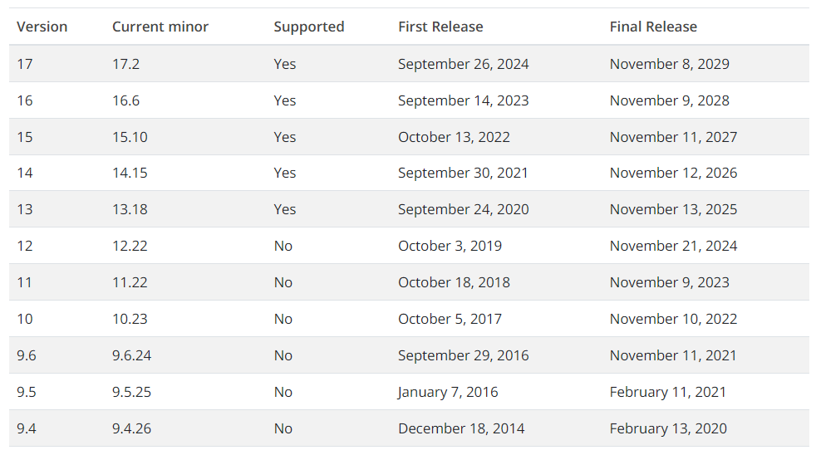
เวอร์ชั่นของ PostgreSQL และการ Support
https://www.postgresql.org/support/versioning/
www.itgenius.co.th | 02-570-8449
IT Genius Engineering | ไอทีจีเนียส

Slide 51
Section 2
ติดตั้ง PostgreSQL 16.x บน Windows & macOS
ดาวน์โหลดและติดตั้ง PostgreSQL
ตั้งค่าการใช้งาน PostgreSQL
เชื่อมต่อกับ PostgreSQL
จัดการผู้ใช้และฐานข้อมูล
www.itgenius.co.th | 02-570-8449
IT Genius Engineering | ไอทีจีเนียส

Slide 52

การเตรียมเครื่องมือ
www.itgenius.co.th | 02-570-8449
IT Genius Engineering | ไอทีจีเนียส

Slide 53



โปรแกรม (Tool and Editor) ที่ใช้อบรม
PostgreSQL 16.x
Visual Studio Code
Docker Desktop
www.itgenius.co.th | 02-570-8449
IT Genius Engineering | ไอทีจีเนียส

Slide 54

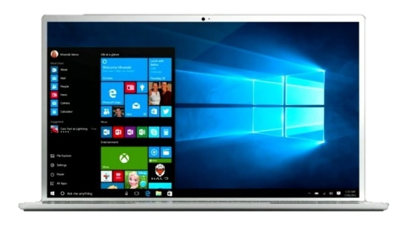
ติดตั้ง PostgreSQL 16.x
www.itgenius.co.th | 02-570-8449
IT Genius Engineering | ไอทีจีเนียส

Slide 55
ติดตั้ง PostgreSQL 16.x บน Windows
Download PostgreSQL 16.x installer for Windows
Install PostgreSQL
Verify the installation
www.itgenius.co.th | 02-570-8449
IT Genius Engineering | ไอทีจีเนียส

Slide 56
Download PostgreSQL for Windows
www.itgenius.co.th | 02-570-8449
IT Genius Engineering | ไอทีจีเนียส

Slide 57
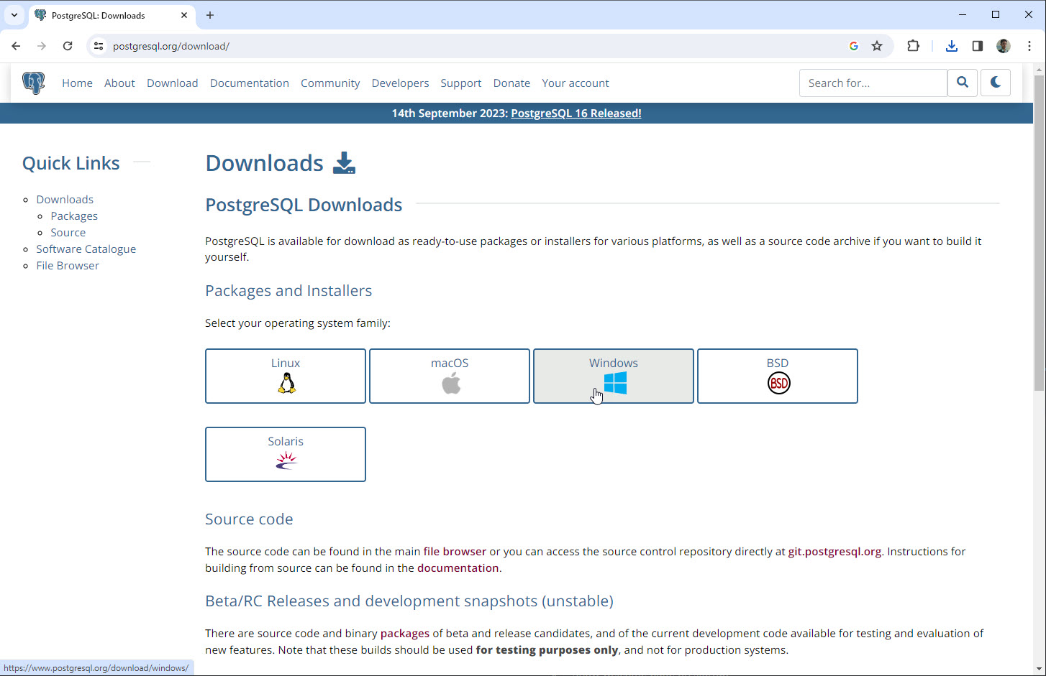
Windows installers
https://www.postgresql.org/download/windows/
www.itgenius.co.th | 02-570-8449
IT Genius Engineering | ไอทีจีเนียส

Slide 58
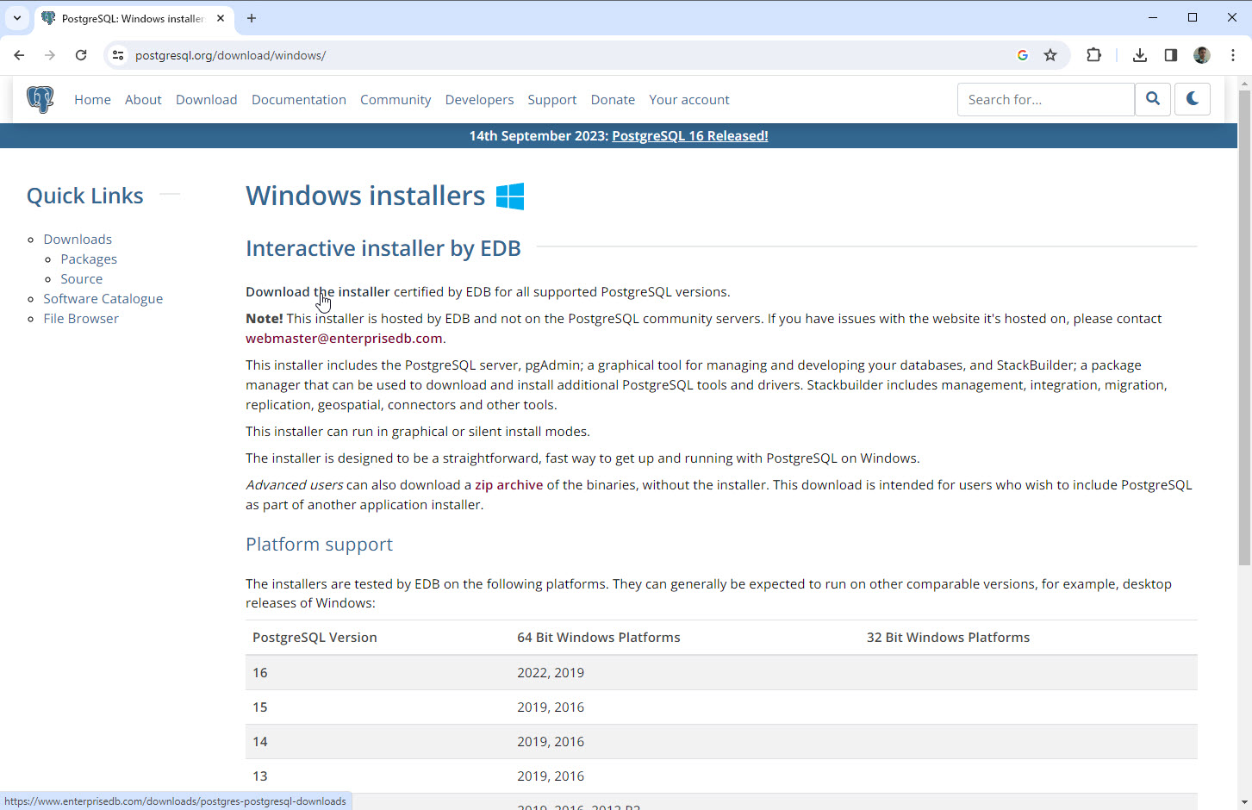
Windows installers
https://www.postgresql.org/download/windows/
www.itgenius.co.th | 02-570-8449
IT Genius Engineering | ไอทีจีเนียส

Slide 59
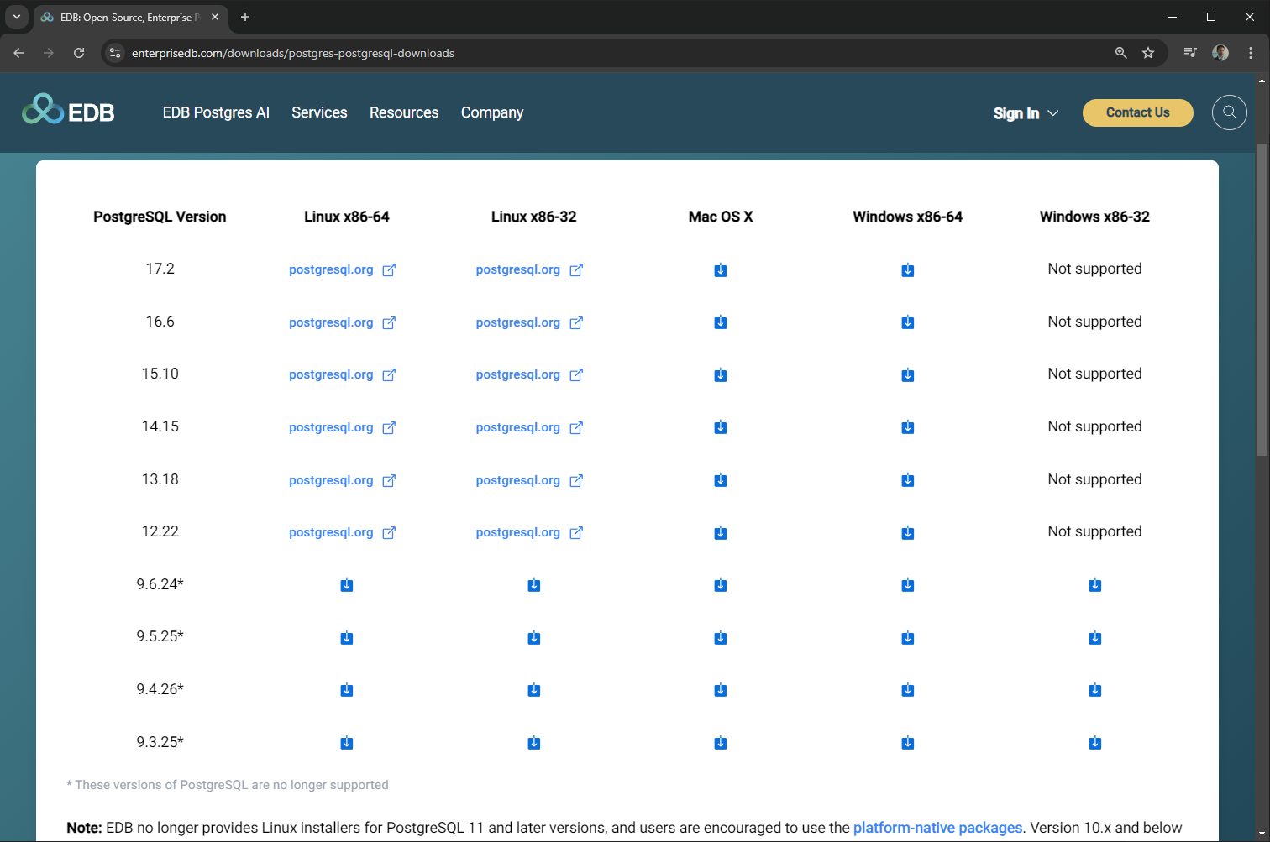
ดาวน์โหลดชุดติดตั้ง PostgreSQL 16.x สำหรับ Windows
https://www.enterprisedb.com/downloads/postgres-postgresql-downloads
www.itgenius.co.th | 02-570-8449
IT Genius Engineering | ไอทีจีเนียส

Slide 60
Installing PostgreSQL 16.x
www.itgenius.co.th | 02-570-8449
IT Genius Engineering | ไอทีจีเนียส

Slide 61
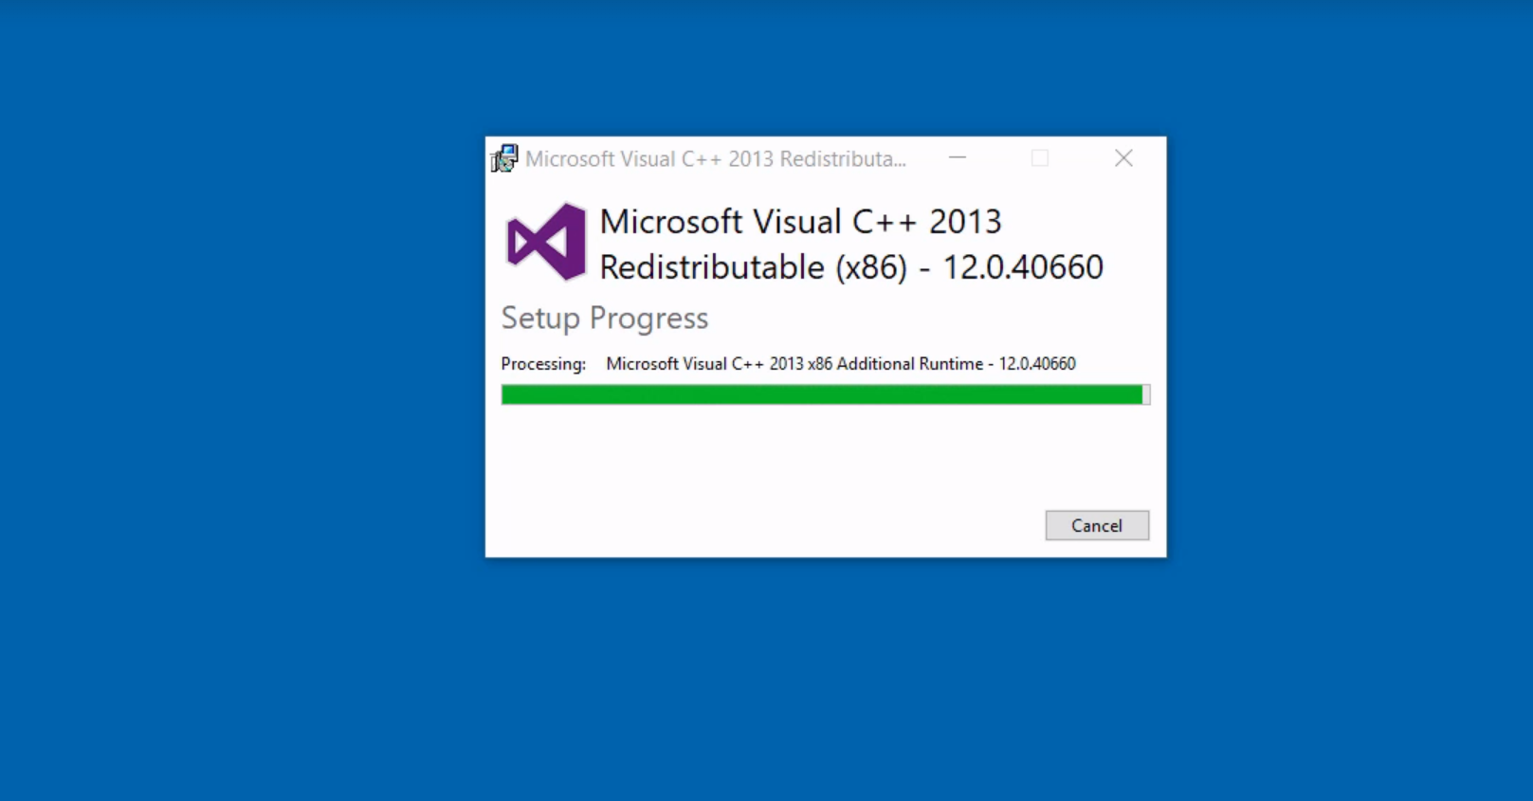
www.itgenius.co.th | 02-570-8449
IT Genius Engineering | ไอทีจีเนียส

Slide 62
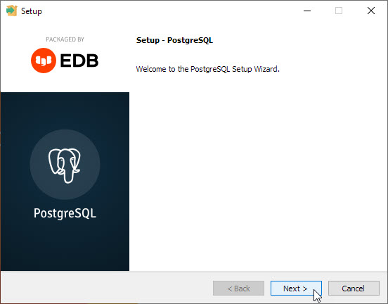
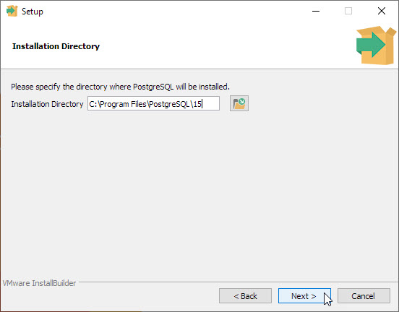
www.itgenius.co.th | 02-570-8449
IT Genius Engineering | ไอทีจีเนียส

Slide 63
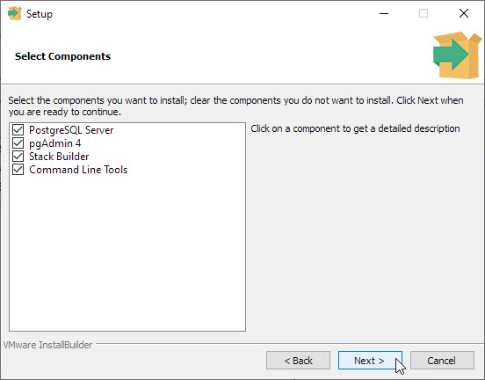

www.itgenius.co.th | 02-570-8449
IT Genius Engineering | ไอทีจีเนียส

Slide 64
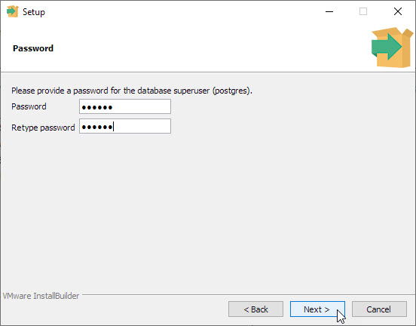
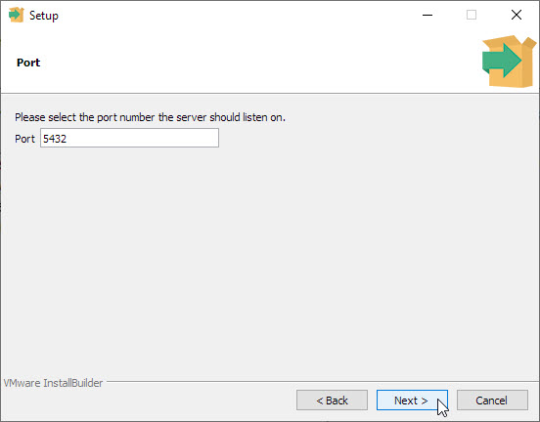
123456
123456
www.itgenius.co.th | 02-570-8449
IT Genius Engineering | ไอทีจีเนียส

Slide 65
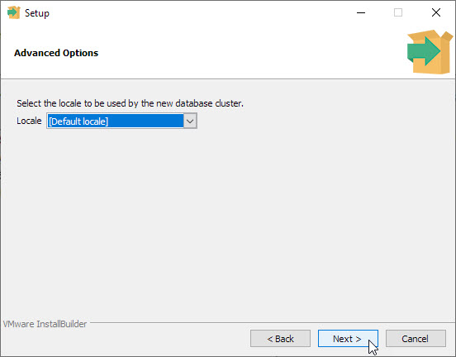
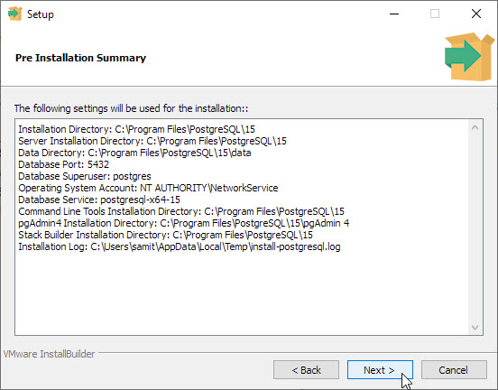
www.itgenius.co.th | 02-570-8449
IT Genius Engineering | ไอทีจีเนียส

Slide 66
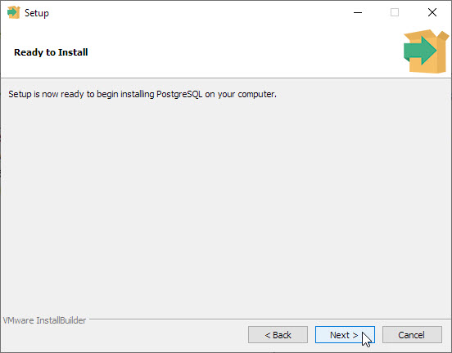
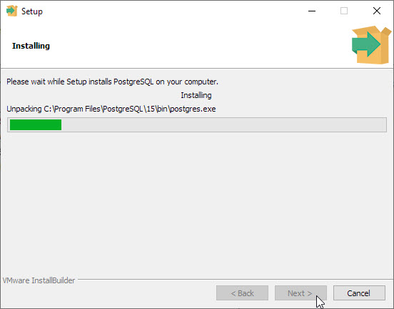
www.itgenius.co.th | 02-570-8449
IT Genius Engineering | ไอทีจีเนียส

Slide 67
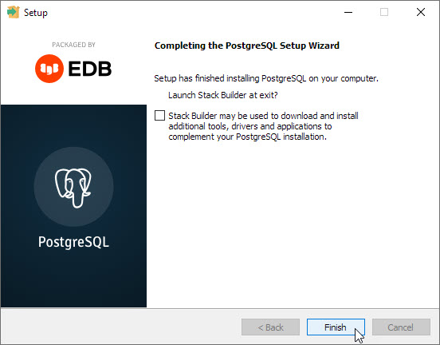
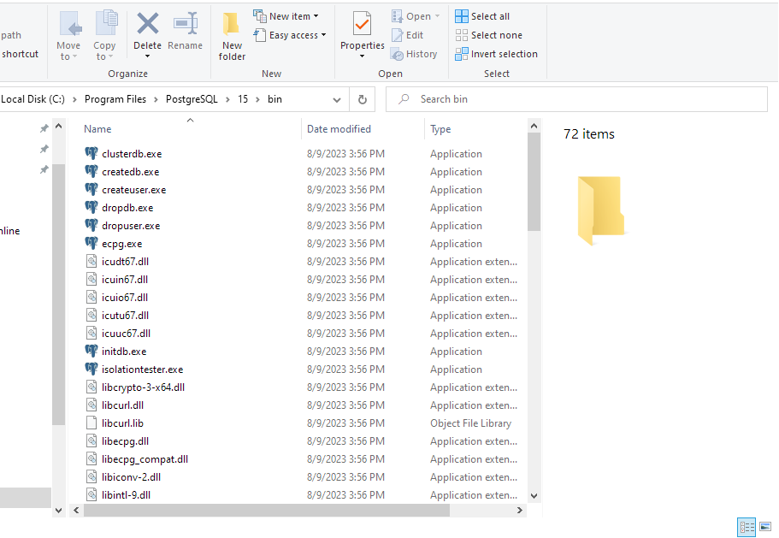
www.itgenius.co.th | 02-570-8449
IT Genius Engineering | ไอทีจีเนียส

Slide 68
การกำหนด Path ของ PostgreSQL ให้กับ Windows
www.itgenius.co.th | 02-570-8449
IT Genius Engineering | ไอทีจีเนียส

Slide 69
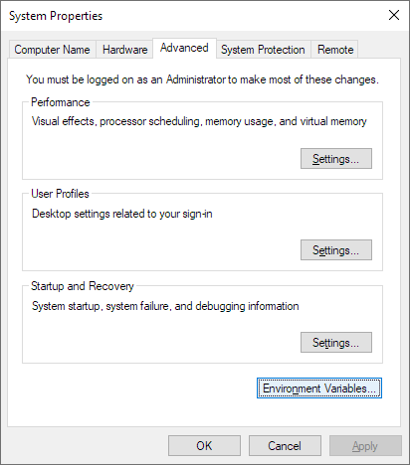
การกำหนด Path ของ PostgreSQL ให้กับ Windows
1. เข้าไปที่ System เลือก Advanced system setting ดังภาพ
www.itgenius.co.th | 02-570-8449
IT Genius Engineering | ไอทีจีเนียส

Slide 70
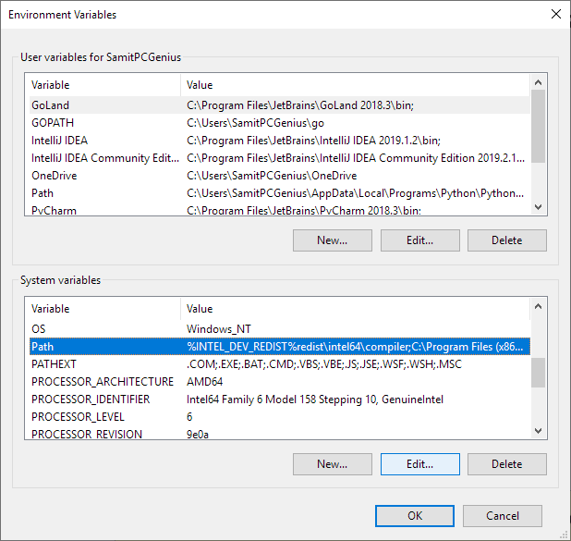
การกำหนด Path ของ PostgreSQL ให้กับ Windows
2. ที่ System variable ด้านล่างเลือก Path แล้วคลิ๊กปุ่ม Edit
www.itgenius.co.th | 02-570-8449
IT Genius Engineering | ไอทีจีเนียส

Slide 71
การกำหนด Path ของ PostgreSQL ให้กับ Windows
3. เตรียม Path ของ PostgreSQL ที่ติดตั้งไว้ ในตัวอย่างคือ C:\Program Files\PostgreSQL\15\bin
www.itgenius.co.th | 02-570-8449
IT Genius Engineering | ไอทีจีเนียส

Slide 72
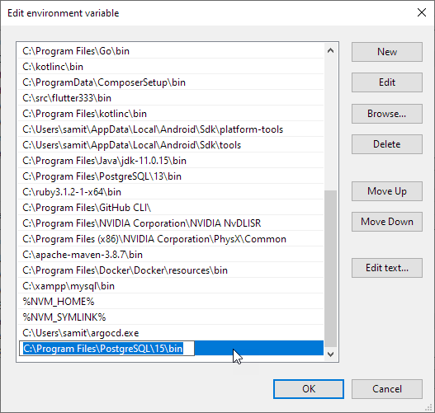
การกำหนด Path ของ PostgreSQL ให้กับ Windows
4. วาง Path ที่ได้ลงไป แล้วคลิ๊ก OK
www.itgenius.co.th | 02-570-8449
IT Genius Engineering | ไอทีจีเนียส

Slide 73
Verify the Installation
www.itgenius.co.th | 02-570-8449
IT Genius Engineering | ไอทีจีเนียส

Slide 74
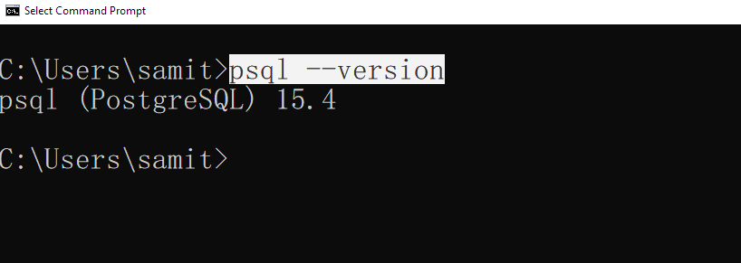
www.itgenius.co.th | 02-570-8449
IT Genius Engineering | ไอทีจีเนียส

Slide 75
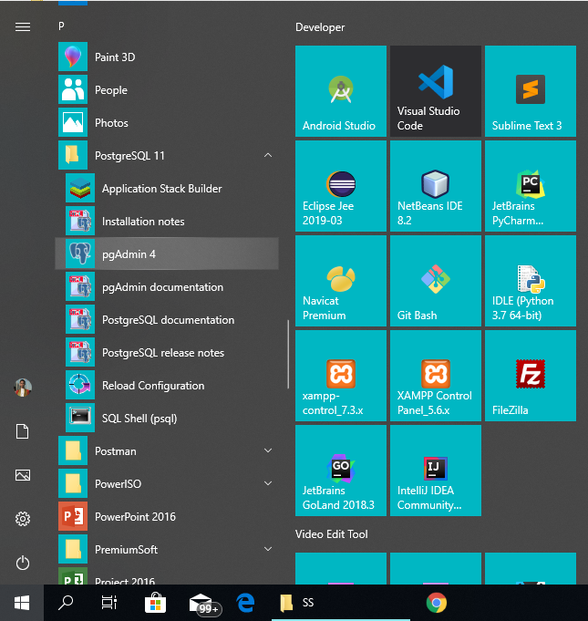
www.itgenius.co.th | 02-570-8449
IT Genius Engineering | ไอทีจีเนียส

Slide 76
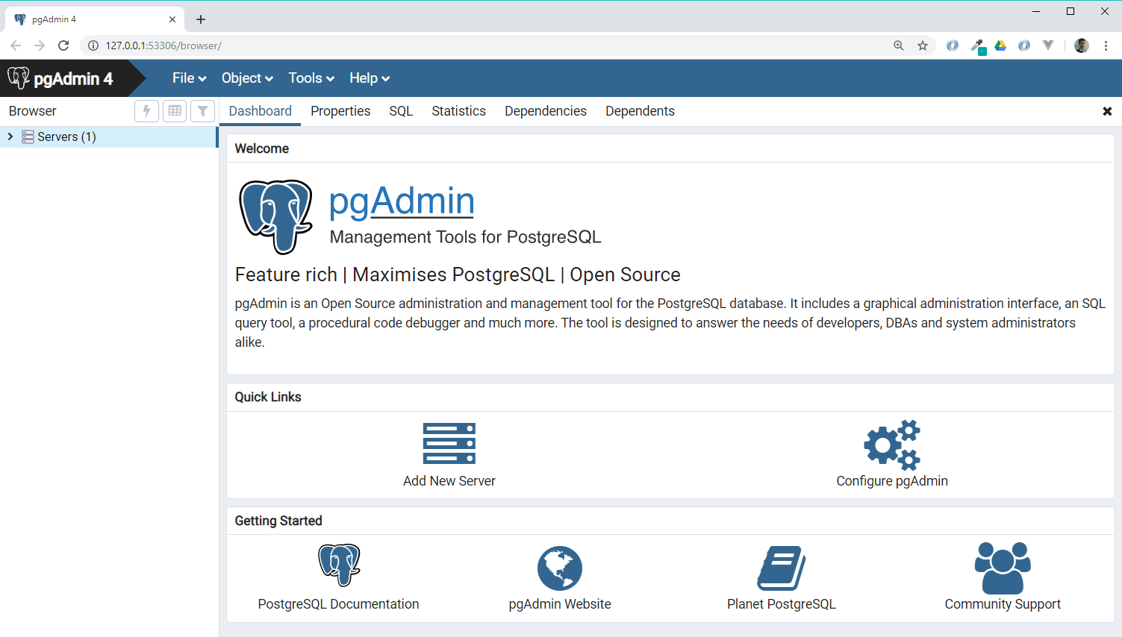
www.itgenius.co.th | 02-570-8449
IT Genius Engineering | ไอทีจีเนียส

Slide 77

www.itgenius.co.th | 02-570-8449
IT Genius Engineering | ไอทีจีเนียส

Slide 78

www.itgenius.co.th | 02-570-8449
IT Genius Engineering | ไอทีจีเนียส

Slide 79

ติดตั้ง PostgreSQL 16.x
www.itgenius.co.th | 02-570-8449
IT Genius Engineering | ไอทีจีเนียส

Slide 80
ติดตั้ง PostgreSQL 16.x บน MacOS
Download PostgreSQL 16.x installer for MacOS
Install PostgreSQL
Verify the installation
www.itgenius.co.th | 02-570-8449
IT Genius Engineering | ไอทีจีเนียส

Slide 81
Download PostgreSQL for MacOS
www.itgenius.co.th | 02-570-8449
IT Genius Engineering | ไอทีจีเนียส

Slide 82

ดาวน์โหลดชุดติดตั้ง PostgreSQL 16.x สำหรับ MacOS
https://www.enterprisedb.com/downloads/postgres-postgresql-downloads
www.itgenius.co.th | 02-570-8449
IT Genius Engineering | ไอทีจีเนียส

Slide 83

www.itgenius.co.th | 02-570-8449
IT Genius Engineering | ไอทีจีเนียส

Slide 84

www.itgenius.co.th | 02-570-8449
IT Genius Engineering | ไอทีจีเนียส

Slide 85

www.itgenius.co.th | 02-570-8449
IT Genius Engineering | ไอทีจีเนียส

Slide 86

www.itgenius.co.th | 02-570-8449
IT Genius Engineering | ไอทีจีเนียส

Slide 87

www.itgenius.co.th | 02-570-8449
IT Genius Engineering | ไอทีจีเนียส

Slide 88

www.itgenius.co.th | 02-570-8449
IT Genius Engineering | ไอทีจีเนียส

Slide 89

15
www.itgenius.co.th | 02-570-8449
IT Genius Engineering | ไอทีจีเนียส

Slide 90

www.itgenius.co.th | 02-570-8449
IT Genius Engineering | ไอทีจีเนียส

Slide 91

15
www.itgenius.co.th | 02-570-8449
IT Genius Engineering | ไอทีจีเนียส

Slide 92

123456
123456
www.itgenius.co.th | 02-570-8449
IT Genius Engineering | ไอทีจีเนียส

Slide 93

www.itgenius.co.th | 02-570-8449
IT Genius Engineering | ไอทีจีเนียส

Slide 94

www.itgenius.co.th | 02-570-8449
IT Genius Engineering | ไอทีจีเนียส

Slide 95

www.itgenius.co.th | 02-570-8449
IT Genius Engineering | ไอทีจีเนียส

Slide 96

www.itgenius.co.th | 02-570-8449
IT Genius Engineering | ไอทีจีเนียส

Slide 97

www.itgenius.co.th | 02-570-8449
IT Genius Engineering | ไอทีจีเนียส

Slide 98

www.itgenius.co.th | 02-570-8449
IT Genius Engineering | ไอทีจีเนียส

Slide 99

www.itgenius.co.th | 02-570-8449
IT Genius Engineering | ไอทีจีเนียส

Slide 100

www.itgenius.co.th | 02-570-8449
IT Genius Engineering | ไอทีจีเนียส

Slide 101

www.itgenius.co.th | 02-570-8449
IT Genius Engineering | ไอทีจีเนียส

Slide 102

www.itgenius.co.th | 02-933-0427
IT Genius Engineering | ไอทีจีเนียส

Slide 103

www.itgenius.co.th | 02-570-8449
IT Genius Engineering | ไอทีจีเนียส

Slide 104

www.itgenius.co.th | 02-570-8449
IT Genius Engineering | ไอทีจีเนียส

Slide 105

www.itgenius.co.th | 02-570-8449
IT Genius Engineering | ไอทีจีเนียส

Slide 106

ติดตั้ง PostgreSQL 16.x/17.x
www.itgenius.co.th | 02-570-8449
IT Genius Engineering | ไอทีจีเนียส

Slide 107

www.itgenius.co.th | 02-570-8449
IT Genius Engineering | ไอทีจีเนียส

Slide 108

www.itgenius.co.th | 02-570-8449
IT Genius Engineering | ไอทีจีเนียส

Slide 109

www.itgenius.co.th | 02-570-8449
IT Genius Engineering | ไอทีจีเนียส

Slide 110

www.itgenius.co.th | 02-570-8449
IT Genius Engineering | ไอทีจีเนียส

Slide 111

www.itgenius.co.th | 02-570-8449
IT Genius Engineering | ไอทีจีเนียส

Slide 112

www.itgenius.co.th | 02-570-8449
IT Genius Engineering | ไอทีจีเนียส

Slide 113

www.itgenius.co.th | 02-570-8449
IT Genius Engineering | ไอทีจีเนียส

Slide 114

www.itgenius.co.th | 02-570-8449
IT Genius Engineering | ไอทีจีเนียส

Slide 115

www.itgenius.co.th | 02-933-0427
IT Genius Engineering | ไอทีจีเนียส

Slide 116

www.itgenius.co.th | 02-570-8449
IT Genius Engineering | ไอทีจีเนียส

Slide 117

www.itgenius.co.th | 02-570-8449
IT Genius Engineering | ไอทีจีเนียส

Slide 118

www.itgenius.co.th | 02-570-8449
IT Genius Engineering | ไอทีจีเนียส

Slide 119

www.itgenius.co.th | 02-570-8449
IT Genius Engineering | ไอทีจีเนียส

Slide 120

www.itgenius.co.th | 02-570-8449
IT Genius Engineering | ไอทีจีเนียส

Slide 121

www.itgenius.co.th | 02-570-8449
IT Genius Engineering | ไอทีจีเนียส

Slide 122


www.itgenius.co.th | 02-570-8449
IT Genius Engineering | ไอทีจีเนียส

Slide 123



www.itgenius.co.th | 02-933-0427
IT Genius Engineering | ไอทีจีเนียส

Slide 124

www.itgenius.co.th | 02-570-8449
IT Genius Engineering | ไอทีจีเนียส

Slide 125

www.itgenius.co.th | 02-933-0427
IT Genius Engineering | ไอทีจีเนียส

Slide 126

www.itgenius.co.th | 02-933-0427
IT Genius Engineering | ไอทีจีเนียส

Slide 127


www.itgenius.co.th | 02-570-8449
IT Genius Engineering | ไอทีจีเนียส

Slide 128

www.itgenius.co.th | 02-570-8449
IT Genius Engineering | ไอทีจีเนียส

Slide 129




คำสั่งแสดงหมายเลขเวอร์ชั่นของ PostgreSQL
www.itgenius.co.th | 02-570-8449
IT Genius Engineering | ไอทีจีเนียส

Slide 130
การติดตั้ง pgAdmin4
on Ubuntu 20.04
www.itgenius.co.th | 02-570-8449
IT Genius Engineering | ไอทีจีเนียส

Slide 131
sudo apt update -y && sudo apt upgrade -y
wget --quiet -O - https://www.postgresql.org/media/keys/ACCC4CF8.asc | sudo apt-key add -
sudo sh -c 'echo "deb http://apt.postgresql.org/pub/repos/apt/ `lsb_release -cs`-pgdg main" >> /etc/apt/sources.list.d/pgdg.list'
sudo apt update
sudo apt install pgadmin4 pgadmin4-apache2 -y
กำหนดอีเมล์ postgres@localhost และรหัสผ่าน 377040
เข้าใช้งาน pgAdmin4
http://192.168.1.40/pgadmin4/
www.itgenius.co.th | 02-570-8449
IT Genius Engineering | ไอทีจีเนียส

Slide 132

www.itgenius.co.th | 02-570-8449
IT Genius Engineering | ไอทีจีเนียส

Slide 133



www.itgenius.co.th | 02-570-8449
IT Genius Engineering | ไอทีจีเนียส

Slide 134

www.itgenius.co.th | 02-570-8449
IT Genius Engineering | ไอทีจีเนียส

Slide 135

www.itgenius.co.th | 02-570-8449
IT Genius Engineering | ไอทีจีเนียส

Slide 136

www.itgenius.co.th | 02-570-8449
IT Genius Engineering | ไอทีจีเนียส

Slide 137

www.itgenius.co.th | 02-570-8449
IT Genius Engineering | ไอทีจีเนียส

Slide 138

www.itgenius.co.th | 02-570-8449
IT Genius Engineering | ไอทีจีเนียส

Slide 139


www.itgenius.co.th | 02-570-8449
IT Genius Engineering | ไอทีจีเนียส

Slide 140

www.itgenius.co.th | 02-570-8449
IT Genius Engineering | ไอทีจีเนียส

Slide 141

www.itgenius.co.th | 02-570-8449
IT Genius Engineering | ไอทีจีเนียส

Slide 142

www.itgenius.co.th | 02-570-8449
IT Genius Engineering | ไอทีจีเนียส

Slide 143

www.itgenius.co.th | 02-570-8449
IT Genius Engineering | ไอทีจีเนียส

Slide 144

ติดตั้ง Visual Studio Code
www.itgenius.co.th | 02-570-8449
IT Genius Engineering | ไอทีจีเนียส

Slide 145

ติดตั้ง Visual Studio Code พร้อมส่วนเสริมที่จำเป็น
เข้าไปดาวน์โหลด Visual Studio Code ได้ที่ https://code.visualstudio.com
www.itgenius.co.th | 02-570-8449
IT Genius Engineering | ไอทีจีเนียส

Slide 146

การติดตั้งส่วนเสริม (Extension) ของ Visual Studio Code
www.itgenius.co.th | 02-570-8449
IT Genius Engineering | ไอทีจีเนียส

Slide 147
รายชื่อ Extensions ที่แนะนำสำหรับ VS Code
Color Picker by anseki
AutoFileName by JerryHong
Material Icon Theme by pkief.com
MySQL by Weijen Chen
One Dark Pro by binaryify
www.itgenius.co.th | 02-570-8449
IT Genius Engineering | ไอทีจีเนียส

Slide 148
ติดตั้ง Docker Desktop
www.itgenius.co.th | 02-570-8449
IT Genius Engineering | ไอทีจีเนียส

Slide 149

System Requirements Windows
Docker Engine 24.x
Docker Desktop 4.27.x
Windows 10 64-bit: Pro 2004 (build 19041) or higher, or Enterprise or Education 1909 (build 18363) or higher.
For Windows 10 Home, see System requirements for WSL 2 backend.
Hyper-V and Containers Windows features must be enabled.
The following hardware prerequisites are required to successfully run Client Hyper-V on Windows 10:
64 bit processor with Second Level Address Translation (SLAT)
4GB system RAM
BIOS-level hardware virtualization support must be enabled in the BIOS settings
https://docs.docker.com/desktop/windows/install/
www.itgenius.co.th | 02-570-8449
IT Genius Engineering | ไอทีจีเนียส

Slide 150

Download Docker Desktop for Windows
https://www.docker.com/products/docker-desktop
www.itgenius.co.th | 02-570-8449
IT Genius Engineering | ไอทีจีเนียส

Slide 151
ติดตั้ง Docker Desktop
www.itgenius.co.th | 02-570-8449
IT Genius Engineering | ไอทีจีเนียส

Slide 152
Download Docker Desktop for Mac
https://www.docker.com/products/docker-desktop
www.itgenius.co.th | 02-570-8449
IT Genius Engineering | ไอทีจีเนียส

Slide 153

ตัวอย่าง Docker Desktop หลังจากติดตั้งเรียบร้อยแล้ว
www.itgenius.co.th | 02-570-8449
IT Genius Engineering | ไอทีจีเนียส

Slide 154
Section 3
เรียนรู้วิธีใช้ pgAdmin 4 ในการจัดการ PostgreSQL
บทนำ pgAdmin 4
จัดการผู้ใช้และฐานข้อมูล
ทำงานกับตารางและข้อมูล
สำรองข้อมูลและกู้คืนข้อมูล
www.itgenius.co.th | 02-570-8449
IT Genius Engineering | ไอทีจีเนียส

Slide 155
การใช้คำสั่งผ่าน Command line เบื้องต้น
www.itgenius.co.th | 02-570-8449
IT Genius Engineering | ไอทีจีเนียส

Slide 156
การล็อกอินเข้า PostgreSQL
psql -h <host> -p <port> -U <user> -d <database_name>
-h hostname: hostname เซิร์ฟเวอร์ PostgreSQL (default: localhost)
-p port: ระบุ port ของเซิร์ฟเวอร์ PostgreSQL (default: 5432)
-U username: ระบุชื่อผู้ใช้
-d database_name: ระบุชื่อฐานข้อมูล
ตัวอย่าง
psql -h localhost -p 5432 -U postgres -d postgres
แบบย่อ
psql -U postgres
www.itgenius.co.th | 02-570-8449
IT Genius Engineering | ไอทีจีเนียส

Slide 157
คำสั่งพื้นฐานกับ psql
\l ดูรายการฐานข้อมูล
\du ดู user
\dn, \dn+ ดูรายการ schema
\c เลือกฐานข้อมูล ตัวอย่าง \c postgres
\d ดูรายการข้อมูลทั้งหมดใน schema
\dt, \dt+ ดูเฉพาะตาราง
\ds, \ds+ ดูเฉพาะ schema
\d, \d+ <ชื่อตาราง> ดูโครงสร้างตาราง
\! cls , \! clear เคลียร์สกรีน
\q ออกจาก psql
www.itgenius.co.th | 02-570-8449
IT Genius Engineering | ไอทีจีเนียส

Slide 158
การสร้างฐานข้อมูล
ทำได้ 2 วิธี
1. ผ่าน cmd
createdb -U postgres -E unicode sampledb
2. ผ่าน psql
CREATE DATABASE sampledb ENCODING unicode;
www.itgenius.co.th | 02-570-8449
IT Genius Engineering | ไอทีจีเนียส

Slide 159
การสร้างตาราง
CREATE TABLE member(
id serial PRIMARY KEY,
fullname VARCHAR(50)
);
www.itgenius.co.th | 02-570-8449
IT Genius Engineering | ไอทีจีเนียส

Slide 160
การแก้ไขชื่อตาราง
ALTER TABLE member
RENAME TO customer;
www.itgenius.co.th | 02-570-8449
IT Genius Engineering | ไอทีจีเนียส

Slide 161
เพิ่ม column ในตางราง customer
ALTER TABLE customer
ADD COLUMN gender VARCHAR(16);
www.itgenius.co.th | 02-570-8449
IT Genius Engineering | ไอทีจีเนียส

Slide 162
เพิ่มคอลัมน์ age เป็นแบบ NOT NULL
ALTER TABLE customer
ADD COLUMN age INT NOT NULL;
www.itgenius.co.th | 02-570-8449
IT Genius Engineering | ไอทีจีเนียส

Slide 163
เปลี่ยน Collection ให้ฐานข้อมูล sampledb
UPDATE pg_database set encoding = pg_char_to_encoding('UTF8') WHERE datname = 'sampledb';
www.itgenius.co.th | 02-570-8449
IT Genius Engineering | ไอทีจีเนียส

Slide 164


เปลี่ยน collate กับ ctype
UPDATE pg_database SET datcollate='Thai_Thailand.874', datctype='Thai_Thailand.874' WHERE datname='sampledb';
www.itgenius.co.th | 02-570-8449
IT Genius Engineering | ไอทีจีเนียส

Slide 165
เพิ่มข้อมูลใหม่เข้า table customer
INSERT INTO customer(fullname,gender,age) VALUES('Samit Koyom','Male', 35);
www.itgenius.co.th | 02-570-8449
IT Genius Engineering | ไอทีจีเนียส

Slide 166
เรียกดูข้อมูล
SELECT * FROM customer;
www.itgenius.co.th | 02-570-8449
IT Genius Engineering | ไอทีจีเนียส

Slide 167
เรียกดูข้อมูล
SELECT * FROM customer;
www.itgenius.co.th | 02-570-8449
IT Genius Engineering | ไอทีจีเนียส

Slide 168
ฐานข้อมูลตัวอย่าง ChinookDB
การ Import ข้อมูลผ่าน pgAdmin 4
www.itgenius.co.th | 02-570-8449
IT Genius Engineering | ไอทีจีเนียส

Slide 169

ดาวน์โหลด
https://github.com/xivSolutions/ChinookDb_Pg_Modified
www.itgenius.co.th | 02-570-8449
IT Genius Engineering | ไอทีจีเนียส

Slide 170

www.itgenius.co.th | 02-570-8449
IT Genius Engineering | ไอทีจีเนียส

Slide 171

www.itgenius.co.th | 02-570-8449
IT Genius Engineering | ไอทีจีเนียส

Slide 172

www.itgenius.co.th | 02-570-8449
IT Genius Engineering | ไอทีจีเนียส

Slide 173

www.itgenius.co.th | 02-570-8449
IT Genius Engineering | ไอทีจีเนียส

Slide 174

www.itgenius.co.th | 02-570-8449
IT Genius Engineering | ไอทีจีเนียส

Slide 175

DAY 2
Section 4: คำสั่ง psql พื้นฐานสำหรับการใช้งาน PostgreSQL
Section 5: เรียนรู้วิธีเขียนคิวรี่ SQL พื้นฐาน
www.itgenius.co.th | 02-570-8449
IT Genius Engineering | ไอทีจีเนียส

Slide 176
Section 4
เรียนรู้คำสั่ง psql พื้นฐานสำหรับการใช้งาน PostgreSQL
เชื่อมต่อกับ PostgreSQL ผ่าน psql
ทำงานกับตารางและข้อมูล
เขียนคิวรี่ SQL พื้นฐาน
จัดการสิทธิ์การเข้าถึง (role)
ตัวอย่างการใช้งาน psql
www.itgenius.co.th | 02-570-8449
IT Genius Engineering | ไอทีจีเนียส

Slide 177
การใช้ภาษาไทยใน psql.exe command line ผ่าน Windows Terminal
www.itgenius.co.th | 02-570-8449
IT Genius Engineering | ไอทีจีเนียส

Slide 178

www.itgenius.co.th | 02-570-8449
IT Genius Engineering | ไอทีจีเนียส

Slide 179

www.itgenius.co.th | 02-570-8449
IT Genius Engineering | ไอทีจีเนียส

Slide 180

www.itgenius.co.th | 02-570-8449
IT Genius Engineering | ไอทีจีเนียส

Slide 181

set PGCLIENTENCODING=utf-8
chcp 874
chcp 65001
www.itgenius.co.th | 02-570-8449
IT Genius Engineering | ไอทีจีเนียส

Slide 182

ชื่อฐานข้อมูลใน PostgreSQL เป็น case sensitive หรือไม่
www.itgenius.co.th | 02-570-8449
IT Genius Engineering | ไอทีจีเนียส

Slide 183

ชื่อฐานข้อมูลใน PostgreSQL เป็น case sensitive หรือไม่
www.itgenius.co.th | 02-570-8449
IT Genius Engineering | ไอทีจีเนียส

Slide 184
Postgres Schema
www.itgenius.co.th | 02-570-8449
IT Genius Engineering | ไอทีจีเนียส

Slide 185
Postgres Data Types
www.itgenius.co.th | 02-570-8449
IT Genius Engineering | ไอทีจีเนียส

Slide 186

Postgres Data Types
www.itgenius.co.th | 02-570-8449
IT Genius Engineering | ไอทีจีเนียส

Slide 187


Postgres Data Types
www.itgenius.co.th | 02-570-8449
IT Genius Engineering | ไอทีจีเนียส

Slide 188

Postgres Data Types
www.itgenius.co.th | 02-570-8449
IT Genius Engineering | ไอทีจีเนียส

Slide 189


www.itgenius.co.th | 02-570-8449
IT Genius Engineering | ไอทีจีเนียส

Slide 190


Serial
www.itgenius.co.th | 02-570-8449
IT Genius Engineering | ไอทีจีเนียส

Slide 191

Serial
www.itgenius.co.th | 02-570-8449
IT Genius Engineering | ไอทีจีเนียส

Slide 192

UUID
www.itgenius.co.th | 02-570-8449
IT Genius Engineering | ไอทีจีเนียส

Slide 193


UUID
www.itgenius.co.th | 02-570-8449
IT Genius Engineering | ไอทีจีเนียส

Slide 194

UUID
www.itgenius.co.th | 02-570-8449
IT Genius Engineering | ไอทีจีเนียส

Slide 195


UUID
www.itgenius.co.th | 02-570-8449
IT Genius Engineering | ไอทีจีเนียส

Slide 196
Postgres Role
www.itgenius.co.th | 02-570-8449
IT Genius Engineering | ไอทีจีเนียส

Slide 197
ฐานข้อมูลตัวอย่าง Airlines
การ Import ข้อมูลผ่าน Command Line
www.itgenius.co.th | 02-570-8449
IT Genius Engineering | ไอทีจีเนียส

Slide 198

การ Import ข้อมูลผ่าน Command Line
psql -U postgres -f C:\Users\samit\Downloads\airlines.sql
www.itgenius.co.th | 02-570-8449
IT Genius Engineering | ไอทีจีเนียส

Slide 199

การ Import ข้อมูลผ่าน Command Line
www.itgenius.co.th | 02-570-8449
IT Genius Engineering | ไอทีจีเนียส

Slide 200

เปลี่ยนชื่อฐานข้อมูล
ALTER DATABASE demo RENAME TO airlines;
www.itgenius.co.th | 02-570-8449
IT Genius Engineering | ไอทีจีเนียส

Slide 201

สร้างฐานข้อมูล dvdrental ก่อน
www.itgenius.co.th | 02-570-8449
IT Genius Engineering | ไอทีจีเนียส

Slide 202

ใช้คำสั่ง pg_restore
pg_restore -U postgres -d dvdrental C:\Users\samit\Downloads\sampledb\dvdrental.tar
www.itgenius.co.th | 02-570-8449
IT Genius Engineering | ไอทีจีเนียส

Slide 203

www.itgenius.co.th | 02-570-8449
IT Genius Engineering | ไอทีจีเนียส

Slide 204

www.itgenius.co.th | 02-570-8449
IT Genius Engineering | ไอทีจีเนียส

Slide 205

DAY 3
Section 5: เรียนรู้วิธีเขียนคิวรี่ SQL พื้นฐาน
Section 6: เรียนรู้การปรับแต่งประสิทธิภาพ PostgreSQL
www.itgenius.co.th | 02-570-8449
IT Genius Engineering | ไอทีจีเนียส

Slide 206

Section 5
เรียนรู้วิธีเขียนคิวรี่ SQL พื้นฐาน
คิวรี่ SQL พื้นฐาน
โครงสร้างของ SQL
คิวรี่ SELECT
คิวรี่ INSERT, UPDATE, DELETE
ฟังก์ชัน SQL พื้นฐาน
การ Join ตาราง
ตัวอย่างการเขียนคิวรี่ SQL
www.itgenius.co.th | 02-570-8449
IT Genius Engineering | ไอทีจีเนียส

Slide 207
การติดตั้งฐานข้อมูลตัวอย่าง “dvdrental” ผ่าน pg_restore (restore database)
www.itgenius.co.th | 02-570-8449
IT Genius Engineering | ไอทีจีเนียส

Slide 208
ฐานข้อมูลตัวอย่าง dvdrental
www.itgenius.co.th | 02-570-8449
IT Genius Engineering | ไอทีจีเนียส

Slide 209
dvdrental | Sample Database
The DVD rental database was ported from the sakila sample database for PostgreSQL with some adjustments. The DVD rental database represents business processes of a DVD rental store. The DVD rental database has many objects including:
15 tables
1 trigger
7 views
8 functions
1 domain
13 sequences
www.itgenius.co.th | 02-570-8449
IT Genius Engineering | ไอทีจีเนียส

Slide 210

dvdrental
www.itgenius.co.th | 02-570-8449
IT Genius Engineering | ไอทีจีเนียส

Slide 211
ตัวอย่างพื้นฐานการเขียน
Query PostgreSQL
กับฐานข้อมูล dvdrental
www.itgenius.co.th | 02-570-8449
IT Genius Engineering | ไอทีจีเนียส

Slide 212






ตัวอย่างพื้นฐานการเขียน Query PostgreSQL กับฐานข้อมูล dvdrental
SELECT

Slide 213

ตัวอย่างพื้นฐานการเขียน Query PostgreSQL กับฐานข้อมูล dvdrental
SELECT
www.itgenius.co.th | 02-570-8449
IT Genius Engineering | ไอทีจีเนียส

Slide 214

ตัวอย่างพื้นฐานการเขียน Query PostgreSQL กับฐานข้อมูล dvdrental
SUBQuery
www.itgenius.co.th | 02-570-8449
IT Genius Engineering | ไอทีจีเนียส

Slide 215

ตัวอย่างพื้นฐานการเขียน Query PostgreSQL กับฐานข้อมูล dvdrental
SUBQuery
www.itgenius.co.th | 02-570-8449
IT Genius Engineering | ไอทีจีเนียส

Slide 216

ตัวอย่างพื้นฐานการเขียน Query PostgreSQL กับฐานข้อมูล dvdrental
SUBQuery
www.itgenius.co.th | 02-570-8449
IT Genius Engineering | ไอทีจีเนียส

Slide 217

ตัวอย่างพื้นฐานการเขียน Query PostgreSQL กับฐานข้อมูล dvdrental
INSERT
www.itgenius.co.th | 02-570-8449
IT Genius Engineering | ไอทีจีเนียส

Slide 218

ตัวอย่างพื้นฐานการเขียน Query PostgreSQL กับฐานข้อมูล dvdrental
INSERT
www.itgenius.co.th | 02-570-8449
IT Genius Engineering | ไอทีจีเนียส

Slide 219

ตัวอย่างพื้นฐานการเขียน Query PostgreSQL กับฐานข้อมูล dvdrental
UPDATE
www.itgenius.co.th | 02-570-8449
IT Genius Engineering | ไอทีจีเนียส

Slide 220

ตัวอย่างพื้นฐานการเขียน Query PostgreSQL กับฐานข้อมูล dvdrental
DELETE
www.itgenius.co.th | 02-570-8449
IT Genius Engineering | ไอทีจีเนียส

Slide 221

ตัวอย่างพื้นฐานการเขียน Query PostgreSQL กับฐานข้อมูล dvdrental
INNER JOIN
www.itgenius.co.th | 02-570-8449
IT Genius Engineering | ไอทีจีเนียส

Slide 222

ตัวอย่างพื้นฐานการเขียน Query PostgreSQL กับฐานข้อมูล dvdrental
LEFT JOIN
www.itgenius.co.th | 02-570-8449
IT Genius Engineering | ไอทีจีเนียส

Slide 223

ตัวอย่างพื้นฐานการเขียน Query PostgreSQL กับฐานข้อมูล dvdrental
RIGHT JOIN
www.itgenius.co.th | 02-570-8449
IT Genius Engineering | ไอทีจีเนียส

Slide 224

ตัวอย่างพื้นฐานการเขียน Query PostgreSQL กับฐานข้อมูล dvdrental
LEFT JOIN
www.itgenius.co.th | 02-570-8449
IT Genius Engineering | ไอทีจีเนียส

Slide 225
ตัวอย่างพื้นฐานการเขียน Query PostgreSQL กับฐานข้อมูล dvdrental
หัวข้อที่น่าสนใจเพิ่มเติมสำหรับการเขียน Query PostgreSQL
การกรองข้อมูลด้วย LIKE: ค้นหาข้อมูลที่มีรูปแบบคล้ายคลึง
การใช้ IN: ค้นหาข้อมูลที่อยู่ในรายการ
การใช้ BETWEEN: ค้นหาข้อมูลอยู่ในช่วง
การใช้ GROUP BY: จัดกลุ่มข้อมูลและรวมผลลัพธ์
การใช้ DISTINCT: ค้นหาเฉพาะข้อมูลที่ไม่ซ้ำกัน
การใช้ Aggregate Functions: คำนวณค่ารวม เช่น SUM, AVG, COUNT
การใช้ JOIN: รวมข้อมูลจากตารางต่างๆ
การใช้ CTE (Common Table Expressions): เขียน Query ที่ซับซ้อนให้ง่ายขึ้น
www.itgenius.co.th | 02-570-8449
IT Genius Engineering | ไอทีจีเนียส

Slide 226

การกรองข้อมูลด้วย LIKE: ค้นหาข้อมูลที่มีรูปแบบคล้ายคลึง
www.itgenius.co.th | 02-570-8449
IT Genius Engineering | ไอทีจีเนียส

Slide 227

การใช้ IN: ค้นหาข้อมูลที่อยู่ในรายการ
www.itgenius.co.th | 02-570-8449
IT Genius Engineering | ไอทีจีเนียส

Slide 228

การใช้ BETWEEN: ค้นหาข้อมูลอยู่ในช่วง
www.itgenius.co.th | 02-570-8449
IT Genius Engineering | ไอทีจีเนียส

Slide 229

การใช้ DISTINCT: ค้นหาเฉพาะข้อมูลที่ไม่ซ้ำกัน
www.itgenius.co.th | 02-570-8449
IT Genius Engineering | ไอทีจีเนียส

Slide 230

การใช้ Aggregate Functions: คำนวณค่ารวม เช่น SUM, AVG, COUNT
www.itgenius.co.th | 02-570-8449
IT Genius Engineering | ไอทีจีเนียส

Slide 231

การใช้ GROUP BY: จัดกลุ่มข้อมูลและรวมผลลัพธ์
www.itgenius.co.th | 02-570-8449
IT Genius Engineering | ไอทีจีเนียส

Slide 232

การใช้ CTE (Common Table Expressions): เขียน Query ที่ซับซ้อนให้ง่ายขึ้น
www.itgenius.co.th | 02-570-8449
IT Genius Engineering | ไอทีจีเนียส

Slide 233

การใช้ CTE (Common Table Expressions): เขียน Query ที่ซับซ้อนให้ง่ายขึ้น
www.itgenius.co.th | 02-570-8449
IT Genius Engineering | ไอทีจีเนียส

Slide 234

การใช้ CTE (Common Table Expressions): เขียน Query ที่ซับซ้อนให้ง่ายขึ้น
www.itgenius.co.th | 02-570-8449
IT Genius Engineering | ไอทีจีเนียส

Slide 235
ตัวอย่างพื้นฐานการเขียน
View
กับฐานข้อมูล dvdrental
www.itgenius.co.th | 02-570-8449
IT Genius Engineering | ไอทีจีเนียส

Slide 236

View คืออะไร ?
View คือ วัตถุเสมือนในฐานข้อมูลที่เก็บผลลัพธ์ของ SELECT statement โดยไม่ต้องสร้างตารางใหม่ ช่วยให้ผู้ใช้สามารถ
เข้าถึงข้อมูลซับซ้อนได้ง่ายขึ้น
กรองข้อมูลเฉพาะที่ต้องการ
เปลี่ยนชื่อคอลัมน์
เพิ่มคอลัมน์ใหม่
กำหนดสิทธิ์การเข้าถึง
www.itgenius.co.th | 02-570-8449
IT Genius Engineering | ไอทีจีเนียส

Slide 237

View สำหรับแสดงรายชื่อภาพยนตร์ที่มี rating สูง
www.itgenius.co.th | 02-570-8449
IT Genius Engineering | ไอทีจีเนียส

Slide 238

View สำหรับแสดงรายชื่อผู้เช่าภาพยนตร์ 5 อันดับแรก
www.itgenius.co.th | 02-570-8449
IT Genius Engineering | ไอทีจีเนียส

Slide 239
ตัวอย่างพื้นฐานการเขียน
Function
Procedures
Trigger
Domain
www.itgenius.co.th | 02-570-8449
IT Genius Engineering | ไอทีจีเนียส

Slide 240

www.itgenius.co.th | 02-570-8449
IT Genius Engineering | ไอทีจีเนียส

Slide 241

www.itgenius.co.th | 02-570-8449
IT Genius Engineering | ไอทีจีเนียส

Slide 242

www.itgenius.co.th | 02-570-8449
IT Genius Engineering | ไอทีจีเนียส

Slide 243

www.itgenius.co.th | 02-570-8449
IT Genius Engineering | ไอทีจีเนียส

Slide 244

www.itgenius.co.th | 02-570-8449
IT Genius Engineering | ไอทีจีเนียส

Slide 245

การเรียกใช้งาน Functions
www.itgenius.co.th | 02-570-8449
IT Genius Engineering | ไอทีจีเนียส

Slide 246

การเรียกใช้งานโพรซีเจอร์ (Procedures)
www.itgenius.co.th | 02-570-8449
IT Genius Engineering | ไอทีจีเนียส

Slide 247

การเรียกใช้งานทริกเกอร์ (Triggers) และ โดเมน (Domains)
www.itgenius.co.th | 02-570-8449
IT Genius Engineering | ไอทีจีเนียส

Slide 248


ตัวอย่างการเขียนฟังก์ชัน (Functions)
www.itgenius.co.th | 02-570-8449
IT Genius Engineering | ไอทีจีเนียส

Slide 249

ตัวอย่างการเขียนโพรซีเจอร์ (Procedures)
www.itgenius.co.th | 02-570-8449
IT Genius Engineering | ไอทีจีเนียส

Slide 250

ตัวอย่างการเขียนฟังก์ชัน (Functions)
www.itgenius.co.th | 02-570-8449
IT Genius Engineering | ไอทีจีเนียส

Slide 251

ตัวอย่างการเขียนโพรซีเจอร์ (Procedure)
www.itgenius.co.th | 02-570-8449
IT Genius Engineering | ไอทีจีเนียส

Slide 252

ตัวอย่างการเขียนทริกเกอร์ (Triggers)
www.itgenius.co.th | 02-570-8449
IT Genius Engineering | ไอทีจีเนียส

Slide 253

ตัวอย่างการเขียนโดเมน (Domains)
www.itgenius.co.th | 02-570-8449
IT Genius Engineering | ไอทีจีเนียส

Slide 254

ตัวอย่างการเรียกใช้ Procedure create_product ภายนอก
www.itgenius.co.th | 02-570-8449
IT Genius Engineering | ไอทีจีเนียส

Slide 255

ตัวอย่างการเรียกใช้ Procedure create_product ภายนอก
www.itgenius.co.th | 02-570-8449
IT Genius Engineering | ไอทีจีเนียส

Slide 256

ตัวอย่างการเรียกใช้ Procedure create_product ภายนอก
www.itgenius.co.th | 02-570-8449
IT Genius Engineering | ไอทีจีเนียส

Slide 257

ตัวอย่างการเรียกใช้ Procedure create_product ภายนอก
www.itgenius.co.th | 02-570-8449
IT Genius Engineering | ไอทีจีเนียส

Slide 258
Section 6
เรียนรู้การปรับแต่งประสิทธิภาพ PostgreSQL
ตรวจสอบประสิทธิภาพ PostgreSQL
ปรับแต่งการตั้งค่า PostgreSQL
วิเคราะห์คิวรี่ SQL
เทคนิคการ Optimize ฐานข้อมูล
ตัวอย่างการปรับแต่งประสิทธิภาพ PostgreSQL
www.itgenius.co.th | 02-570-8449
IT Genius Engineering | ไอทีจีเนียส

Slide 259
Database Tunning
www.itgenius.co.th | 02-570-8449
IT Genius Engineering | ไอทีจีเนียส

Slide 260
Performance Tuning สำหรับ PostgreSQL
Hardware Configuration
OS Configuration
SQL Tuning
Query Plan
Configuration (postgresql.conf)
www.itgenius.co.th | 02-570-8449
IT Genius Engineering | ไอทีจีเนียส

Slide 261

www.itgenius.co.th | 02-570-8449
IT Genius Engineering | ไอทีจีเนียส

Slide 262

www.itgenius.co.th | 02-570-8449
IT Genius Engineering | ไอทีจีเนียส

Slide 263

www.itgenius.co.th | 02-570-8449
IT Genius Engineering | ไอทีจีเนียส

Slide 264
ตัวอย่างการใช้คำสั่ง EXPLAIN เพื่อดูประสิทธิภาพของการเขียน SQL Query
EXPLAIN ANALYZE
SELECT
c.first_name AS customer_first_name,
c.last_name AS customer_last_name,
f.title AS film_title,
r.rental_date
FROM customer c
JOIN rental r ON c.customer_id = r.customer_id
JOIN inventory i ON r.inventory_id = i.inventory_id
JOIN film f ON i.film_id = f.film_id;
www.itgenius.co.th | 02-570-8449
IT Genius Engineering | ไอทีจีเนียส

Slide 265

www.itgenius.co.th | 02-570-8449
IT Genius Engineering | ไอทีจีเนียส

Slide 266

www.itgenius.co.th | 02-570-8449
IT Genius Engineering | ไอทีจีเนียส

Slide 267

www.itgenius.co.th | 02-570-8449
IT Genius Engineering | ไอทีจีเนียส

Slide 268
เว็บตัวอย่างในการกำหนดค่า tunning ที่เหมาะสม
https://pgtune.leopard.in.ua/#/
https://pgconfigurator.cybertec-postgresql.com/
https://www.pgconfig.org/
www.itgenius.co.th | 02-570-8449
IT Genius Engineering | ไอทีจีเนียส

Slide 269

DAY 4
Section 6: เรียนรู้การปรับแต่งประสิทธิภาพ PostgreSQL
www.itgenius.co.th | 02-570-8449
IT Genius Engineering | ไอทีจีเนียส

Slide 270
Section 6 (ต่อ)
เรียนรู้การปรับแต่งประสิทธิภาพ PostgreSQL
ตรวจสอบประสิทธิภาพ PostgreSQL
ปรับแต่งการตั้งค่า PostgreSQL
วิเคราะห์คิวรี่ SQL
เทคนิคการ Optimize ฐานข้อมูล
ตัวอย่างการปรับแต่งประสิทธิภาพ PostgreSQL
www.itgenius.co.th | 02-570-8449
IT Genius Engineering | ไอทีจีเนียส

Slide 271
Database Tunning
www.itgenius.co.th | 02-570-8449
IT Genius Engineering | ไอทีจีเนียส

Slide 272
Performance Tuning สำหรับ PostgreSQL
Hardware Configuration
OS Configuration
SQL Tuning
Query Plan
Configuration (postgresql.conf)
www.itgenius.co.th | 02-570-8449
IT Genius Engineering | ไอทีจีเนียส

Slide 273
เว็บตัวอย่างในการกำหนดค่า tunning ที่เหมาะสม
https://pgtune.leopard.in.ua/#/
https://pgconfigurator.cybertec-postgresql.com/
https://www.pgconfig.org/
www.itgenius.co.th | 02-570-8449
IT Genius Engineering | ไอทีจีเนียส

Slide 274

www.itgenius.co.th | 02-570-8449
IT Genius Engineering | ไอทีจีเนียส

Slide 275


PostgreSQL File กำหนดค่า tunning ที่เหมาะสม
postgresql.conf
postgresql.auto.conf
www.itgenius.co.th | 02-570-8449
IT Genius Engineering | ไอทีจีเนียส

Slide 276

postgresql.conf
postgresql.auto.conf
www.itgenius.co.th | 02-570-8449
IT Genius Engineering | ไอทีจีเนียส

Slide 277

PostgreSQL File กำหนดค่า tunning ที่เหมาะสม
postgresql.conf
postgresql.auto.conf
www.itgenius.co.th | 02-570-8449
IT Genius Engineering | ไอทีจีเนียส

Slide 278



ตัวอย่างการเปลี่ยน max_connections ใน postgresql.auto.conf
ALTER SYSTEM SET max_connections = '300';
postgresql.auto.conf
www.itgenius.co.th | 02-570-8449
IT Genius Engineering | ไอทีจีเนียส

Slide 279

ถ้าฉันแก้ไข ค่า max_connections ทั้ง 2 ไฟล์ postgresql จะเอาค่าจากไฟล์ไหนมาใช้ ?
postgresql.auto.conf
postgresql.conf
www.itgenius.co.th | 02-570-8449
IT Genius Engineering | ไอทีจีเนียส

Slide 280

ถ้าฉันแก้ไข ค่า max_connections ทั้ง 2 ไฟล์ postgresql จะเอาค่าจากไฟล์ไหนมาใช้ ?
www.itgenius.co.th | 02-570-8449
IT Genius Engineering | ไอทีจีเนียส

Slide 281


ฉันจะลบค่าที่เขียนไว้ใน postgresql.auto.conf อย่างไร ?
www.itgenius.co.th | 02-570-8449
IT Genius Engineering | ไอทีจีเนียส

Slide 282

ฉันจะลบค่าที่เขียนไว้ใน postgresql.auto.conf อย่างไร ?
www.itgenius.co.th | 02-570-8449
IT Genius Engineering | ไอทีจีเนียส

Slide 283


ฉันจะ restart postgresql
บน windows , macos และ linux ทำอย่างไร ?
www.itgenius.co.th | 02-570-8449
IT Genius Engineering | ไอทีจีเนียส

Slide 284

www.itgenius.co.th | 02-570-8449
IT Genius Engineering | ไอทีจีเนียส

Slide 285
Step 1: สร้างฐานข้อมูลตัวอย่างไว้ทดสอบ bench mark
CREATE DATABASE example WITH ENCODING unicode LC_COLLATE="en_US.UTF-8" LC_CTYPE="en_US.UTF-8" TEMPLATE template0;
จากนั้นออกจาก psql
\q
www.itgenius.co.th | 02-570-8449
IT Genius Engineering | ไอทีจีเนียส

Slide 286

Step 2: คำสั่งทดสอบ dummpy ฐานข้อมูลด้วย pgbench
pgbench -U postgres -i -s 50 example
www.itgenius.co.th | 02-570-8449
IT Genius Engineering | ไอทีจีเนียส

Slide 287


Step 2: คำสั่งทดสอบ dummpy ฐานข้อมูลด้วย pgbench
pgbench -U postgres -i -s 50 example
www.itgenius.co.th | 02-570-8449
IT Genius Engineering | ไอทีจีเนียส

Slide 288

Step 3: ชุดคำสั่งทดสอบ perfomance ของฐานข้อมูล
pgbench -U postgres -c 10 -j 2 -t 10000 example
www.itgenius.co.th | 02-570-8449
IT Genius Engineering | ไอทีจีเนียส

Slide 289

Step 3: ชุดคำสั่งทดสอบ perfomance ของฐานข้อมูล
pgbench -U postgres -c 10 -j 2 -t 10000 example
www.itgenius.co.th | 02-570-8449
IT Genius Engineering | ไอทีจีเนียส

Slide 290



Step 3: ชุดคำสั่งทดสอบ perfomance ของฐานข้อมูล
pgbench -U postgres -c 10 -j 2 -t 10000 example
www.itgenius.co.th | 02-570-8449
IT Genius Engineering | ไอทีจีเนียส

Slide 291
มาแก้ไขค่า postgresql.conf
เพื่อปรับปรุง performance กัน
www.itgenius.co.th | 02-570-8449
IT Genius Engineering | ไอทีจีเนียส

Slide 292
มาแก้ไขค่า postgresql.conf เพื่อปรับปรุง performance กัน
# Network Related Configuration
max_connections = 300 # (change requires restart)
# Memory Configuration
shared_buffers = 8GB # min 128kB
effective_cache_size = 24GB
work_mem = 32MB # min 64kB
maintenance_work_mem = 2GB # min 1MB
# Storage Configuration
effective_io_concurrency = 200 # 1-1000; 0 disables prefetching
# Checkpoint Related Configuration
checkpoint_timeout = 15min # range 30s-1d
checkpoint_completion_target = 0.9 # checkpoint target duration, 0.0 - 1.0
max_wal_size = 4GB
min_wal_size = 1GB
www.itgenius.co.th | 02-570-8449
IT Genius Engineering | ไอทีจีเนียส

Slide 293
Restart the PostgreSQL service
www.itgenius.co.th | 02-570-8449
IT Genius Engineering | ไอทีจีเนียส

Slide 294

ทดสอบ perfomance ของฐานข้อมูลอีกครั้ง
pgbench -U postgres -c 10 -j 2 -t 10000 example
www.itgenius.co.th | 02-570-8449
IT Genius Engineering | ไอทีจีเนียส

Slide 295
ทดสอบ perfomance ของฐานข้อมูลอีกครั้ง
Before tuning
After tuning
www.itgenius.co.th | 02-570-8449
IT Genius Engineering | ไอทีจีเนียส

Slide 296
Backup And Restore
www.itgenius.co.th | 02-570-8449
IT Genius Engineering | ไอทีจีเนียส

Slide 297
Backup
www.itgenius.co.th | 02-570-8449
IT Genius Engineering | ไอทีจีเนียส

Slide 298


รูปแบบการสำรองข้อมูล PostgreSQL ยอดนิยม
www.itgenius.co.th | 02-570-8449
IT Genius Engineering | ไอทีจีเนียส

Slide 299

คำสั่ง pg_dump และ pg_dumpall
www.itgenius.co.th | 02-570-8449
IT Genius Engineering | ไอทีจีเนียส

Slide 300

www.itgenius.co.th | 02-570-8449
IT Genius Engineering | ไอทีจีเนียส

Slide 301

ตอน backup ข้อมูลทุกอย่างเช่น view, procedure, function , trigger จะไปด้วยหรือไม่ ?
www.itgenius.co.th | 02-570-8449
IT Genius Engineering | ไอทีจีเนียส

Slide 302


ตัวอย่างการ backup ฐานข้อมูล dvdrental
pg_dump -U postgres -h localhost -p 5432 dvdrental > G:\TrainingWorkshop\BasicSQLforPostgreSQL\BackupDB\dvdrental.bak
www.itgenius.co.th | 02-570-8449
IT Genius Engineering | ไอทีจีเนียส

Slide 303
Restore
www.itgenius.co.th | 02-570-8449
IT Genius Engineering | ไอทีจีเนียส

Slide 304


ตัวอย่างการ restore ฐานข้อมูล dvdrental ใน server เดียวกัน
www.itgenius.co.th | 02-570-8449
IT Genius Engineering | ไอทีจีเนียส

Slide 305

คำสั่ง restore ฐานข้อมูลไปยัง server อื่น
www.itgenius.co.th | 02-570-8449
IT Genius Engineering | ไอทีจีเนียส

Slide 306

การ restore เราไม่จำเป็นต้องลบฐานข้อมูลเดิมออกก่อนใช่มั้ย
www.itgenius.co.th | 02-570-8449
IT Genius Engineering | ไอทีจีเนียส

Slide 307

ตัวอย่างการ restore ฐานข้อมูล dvdrental
Step 1: ลบฐานข้อมูลออกก่อน และสร้างฐานข้อมูล dvdrental ขึ้นมาใหม่
DROP DATABASE dvdrental;
ลบฐานข้อมูลปกติจะไม่ได้เพราะมีการเชื่อมต่อที่อื่นอยู่
ใช้ FORCE จะลบฐานข้อมูล โดยไม่ต้อง ตรวจสอบการเชื่อมต่อ
DROP DATABASE dvdrental WITH (FORCE);
www.itgenius.co.th | 02-570-8449
IT Genius Engineering | ไอทีจีเนียส

Slide 308

ตัวอย่างการ restore ฐานข้อมูล dvdrental
Step 2:สร้างฐานข้อมูล dvdrental ขึ้นมาใหม่
CREATE DATABASE dvdrental WITH ENCODING unicode LC_COLLATE="en_US.UTF-8" LC_CTYPE="en_US.UTF-8" TEMPLATE template0;
www.itgenius.co.th | 02-570-8449
IT Genius Engineering | ไอทีจีเนียส

Slide 309
ตัวอย่างการ restore ฐานข้อมูล dvdrental
Step 3: ออกจาก psql
\q
Step 4: จากนั้นใช้คำสั่ง restore
psql -U postgres -h localhost -p 5432 -d dvdrental < G:\TrainingWorkshop\BasicSQLforPostgreSQL\BackupDB\dvdrental.bak
www.itgenius.co.th | 02-570-8449
IT Genius Engineering | ไอทีจีเนียส

Slide 310
--------------------------------------------------- Backup Database --------------------------------------------------- กำหนด permission ให้ directory ---- sudo chown -R postgres:postgres /home/backupdb/ คำสั่ง dump ฐานข้อมูล --- su - postgres pg_dump -U postgres -p 7732 demodb > /home/backupdb/demodb.bak Remote Database --- pg_dump -h 198.51.100.0 -p 5432 dbname > dbname.bak pg_dump -F c -h 192.168.0.166 -p 7732 -U postgres -f /home/backupdb/acccloud/demodb01.bak demodb
--------------------------------------------------- Restore Database form .bak file --------------------------------------------------- psql -U postgres demodb < /home/backupdb/acccloud/20221022095902_db.bak
www.itgenius.co.th | 02-570-8449
IT Genius Engineering | ไอทีจีเนียส

Slide 311


DAY 6
Section 7: PostgreSQL กับ Docker
Section 8: การใช้งาน PostgreSQL บน Vercel Cloud
www.itgenius.co.th | 02-570-8449
IT Genius Engineering | ไอทีจีเนียส

Slide 312
Section 7
PostgreSQL กับ Docker
ติดตั้ง PostgreSQL บน Docker
การเขียน Dockerfile & Docker compose file สำหรับ postgresql
การ Build Image และ Container PostgreSQL ไปใช้งาน
www.itgenius.co.th | 02-570-8449
IT Genius Engineering | ไอทีจีเนียส

Slide 313

www.itgenius.co.th | 02-570-8449
IT Genius Engineering | ไอทีจีเนียส

Slide 314

www.itgenius.co.th | 02-570-8449
IT Genius Engineering | ไอทีจีเนียส

Slide 315


www.itgenius.co.th | 02-570-8449
IT Genius Engineering | ไอทีจีเนียส

Slide 316
Section 8
การใช้งาน PostgreSQL บน Vercel Cloud
Vercel Cloud คืออะไร
สมัครสมาชิกใช้งาน Vercel Cloud
สร้างฐานข้อมูล PostgreSQL บน Vercel
เชื่อมต่อกับฐานข้อมูลบน Vercel
www.itgenius.co.th | 02-570-8449
IT Genius Engineering | ไอทีจีเนียส

Slide 317

www.itgenius.co.th | 02-570-8449
IT Genius Engineering | ไอทีจีเนียส

Slide 318
แบบทดสอบหลังอบรม
www.itgenius.co.th | 02-570-8449
IT Genius Engineering | ไอทีจีเนียส

Slide 319
Pretest ทำแบบทดสอบก่อนเรียน
STEP 1: เข้าทำแบบทดสอบที่ลิงก์ ป้อนรหัสเข้าห้องสอบ
STEP 2: ป้อนชื่อ
quizizz.com/join
STEP 3: รอผู้สอน Start ข้อสอบ
www.itgenius.co.th | 02-570-8449
IT Genius Engineering | ไอทีจีเนียส

Slide 320







อาจารย์สามิตร โกยม
samitkoyom@gmail.com
iamsamit
faecebook.com/iamsamit
twitter.com/iamsamit
github.com/iamsamitdev
linkedin.com/in/samit-koyom-72173348
www.itgenius.co.th | 02-570-8449
IT Genius Engineering | ไอทีจีเนียส

